Slide 1




ΣΧΕΔΙΑΣΗ ΣΥΣΤΗΜΑΤΟΣ ΠΑΡΑΚΟΛΟΥΘΗΣΗΣ ΦΥΣΙΚΩΝ ΧΑΡΑΚΤΗΡΙΣΤΙΚΩΝ ΓΙΑ ΤΗΝ ΑΣΦΑΛΕΙΑ IoT ΣΥΣΚΕΥΩΝ
ΠΑΝΕΠΙΣΤΗΜΙΟ ΘΕΣΣΑΛΙΑΣ
ΣΧΟΛΗ ΘΕΤΙΚΩΝ ΕΠΙΣΤΗΜΩΝ
ΤΜΗΜΑ ΠΛΗΡΟΦΟΡΙΚΗΣ ΜΕ ΕΦΑΡΜΟΓΕΣ ΣΤΗ ΒΙΟΙΑΤΡΙΚΗ
Σουλιδου ελενη
Επιβλεπων καθηγητησ: κακαρουντας αθανασιοσ

Slide 2
ΣΤΟΧΟΣ
Σχεδίαση συστήματος ανίχνευσης επιθέσεων
Μελέτη της θερμοκρασίας ως επαρκής μετρική ανίχνευσης επιθέσεων
Αξιολόγηση συστήματος με χρήση προσομοιώσεων

Slide 3

Διαδικτυο των πραγματων
Συνεχής και ταχεία αύξηση συσκευών IoT
Έξυπνες οικιακές συσκευές
Ιατρικές συσκευές
Wearables
Κ.α.
Πολλαπλά ζητήματα ασφαλείας και ανάγκη για αντίμετρα

Slide 4
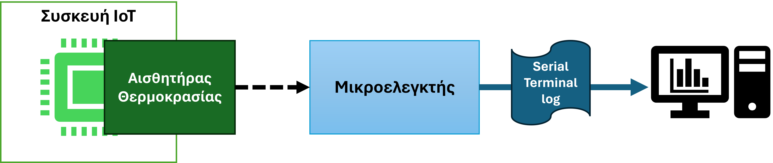
Αφηρημενο σχημα αρχιτεκτονικησ
Συσκευή IoT προς παρακολούθηση με προσάρτηση αισθητήρα θερμοκρασίας
Μικροελεγκτής συλλογής μετρήσεων θερμοκρασίας
Υπολογιστικό σύστημα ανάλυσης δεδομένων και γραφικής αναπαράστασης

Slide 5
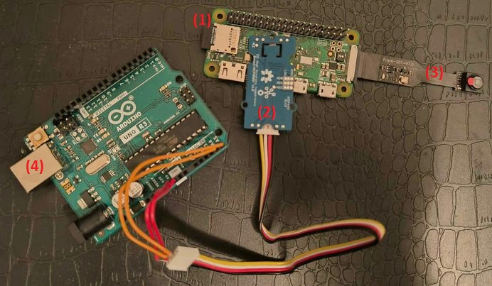
Προτεινομενο συστημα

Slide 6
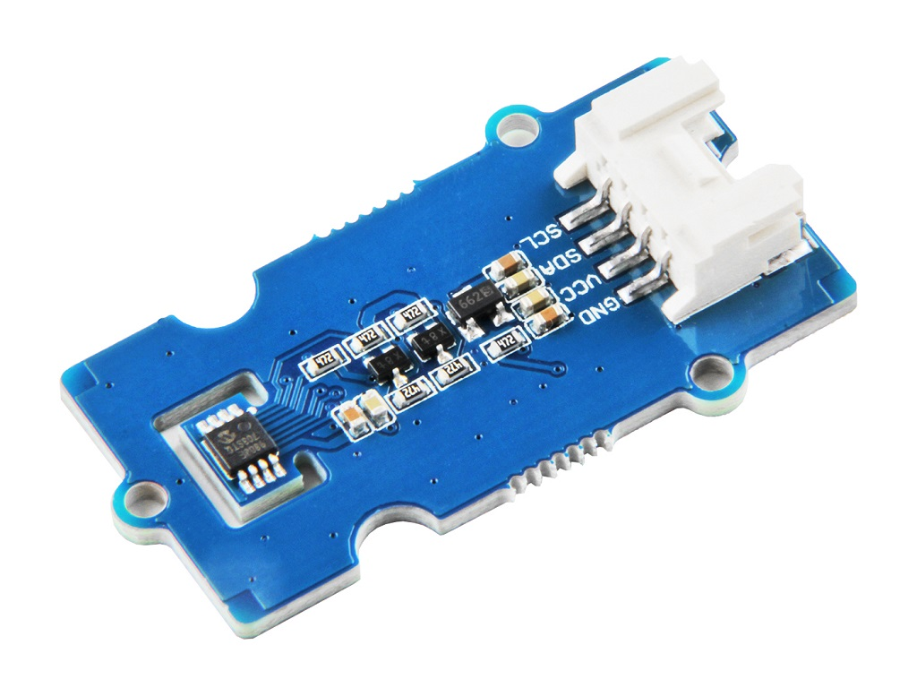
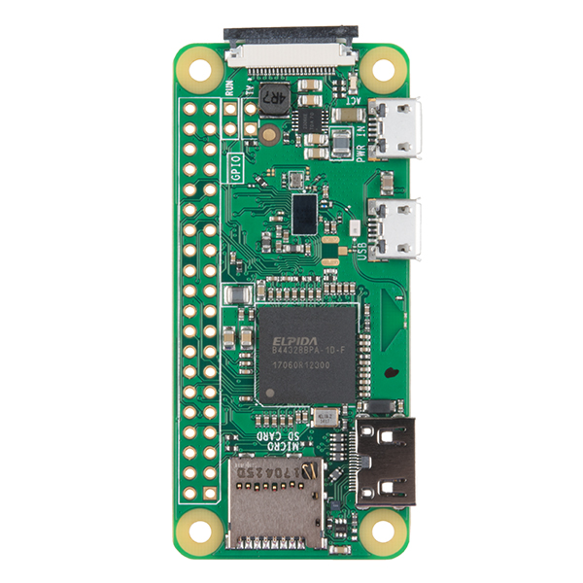
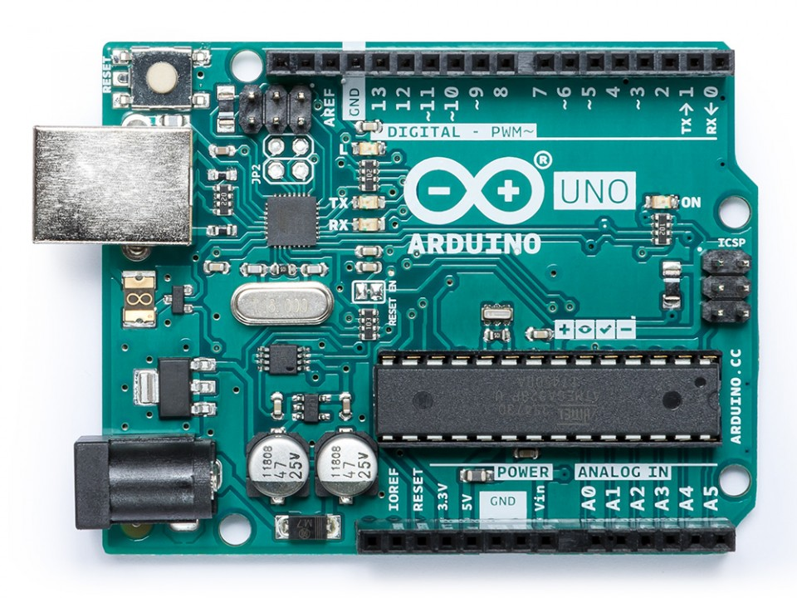
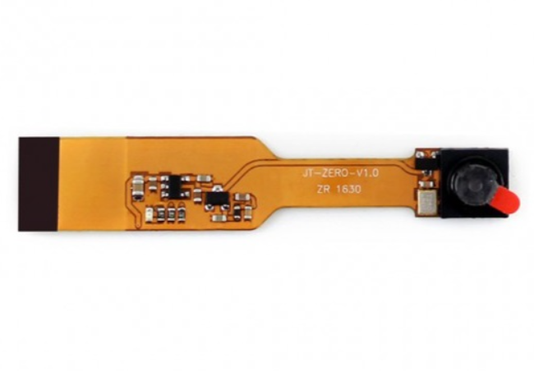
Εξαρτηματα
1) Μικροϋπολογιστής Raspberry Pi Zero W | 2) Αισθητήρας Θερμοκρασίας MCP9808 | 3) Εξάρτημα κάμερας V1 | 4) Μικροελεγκτής Arduino UNO

Slide 7
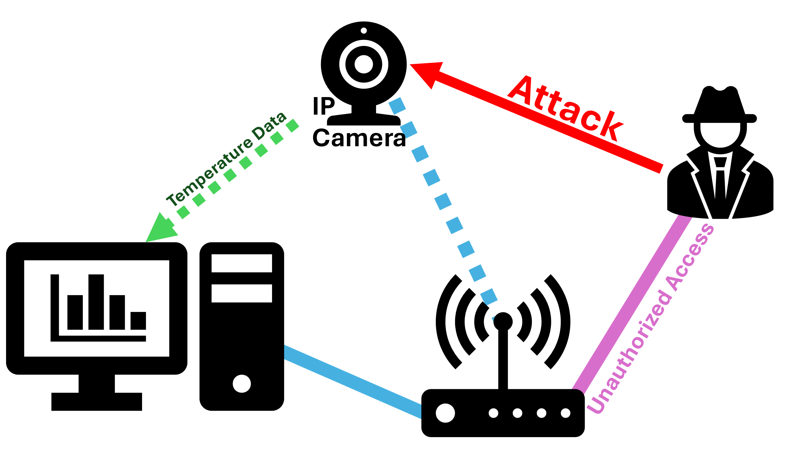
Μοντελο συστηματοσ
Οντότητες
Επιτιθέμενος
Συσκευή IoT (IP Camera)
Υπολογιστικό Σύστημα Συλλογής δεδομένων
Ασύρματος σημείο πρόσβασης
Επικοινωνία πάνω από πρωτόκολλο Wi-Fi
Χρήση επιθέσεων DoS

Slide 8
ΣεναριΑ πειραματικησ αξιολογησησ
Εκκίνηση συστήματος με/χωρίς επίθεση
Αδρανής κατάσταση συστήματος με/χωρίς επίθεση και με/χωρίς κίνηση
Κανονική λειτουργία συστήματος με εκτέλεση σεναρίου κελύφους, με/χωρίς επίθεση, με/χωρίς κίνηση
Μετρήσεις κατά τη διάρκεια της ημέρας με/χωρίς εκτέλεση σεναρίου, με/χωρίς επίθεση και με/χωρίς κίνηση
Μετρήσεις κατά τη διάρκεια της νύχτας με/χωρίς εκτέλεση σεναρίου, με/χωρίς επίθεση και με/χωρίς κίνηση

Slide 9
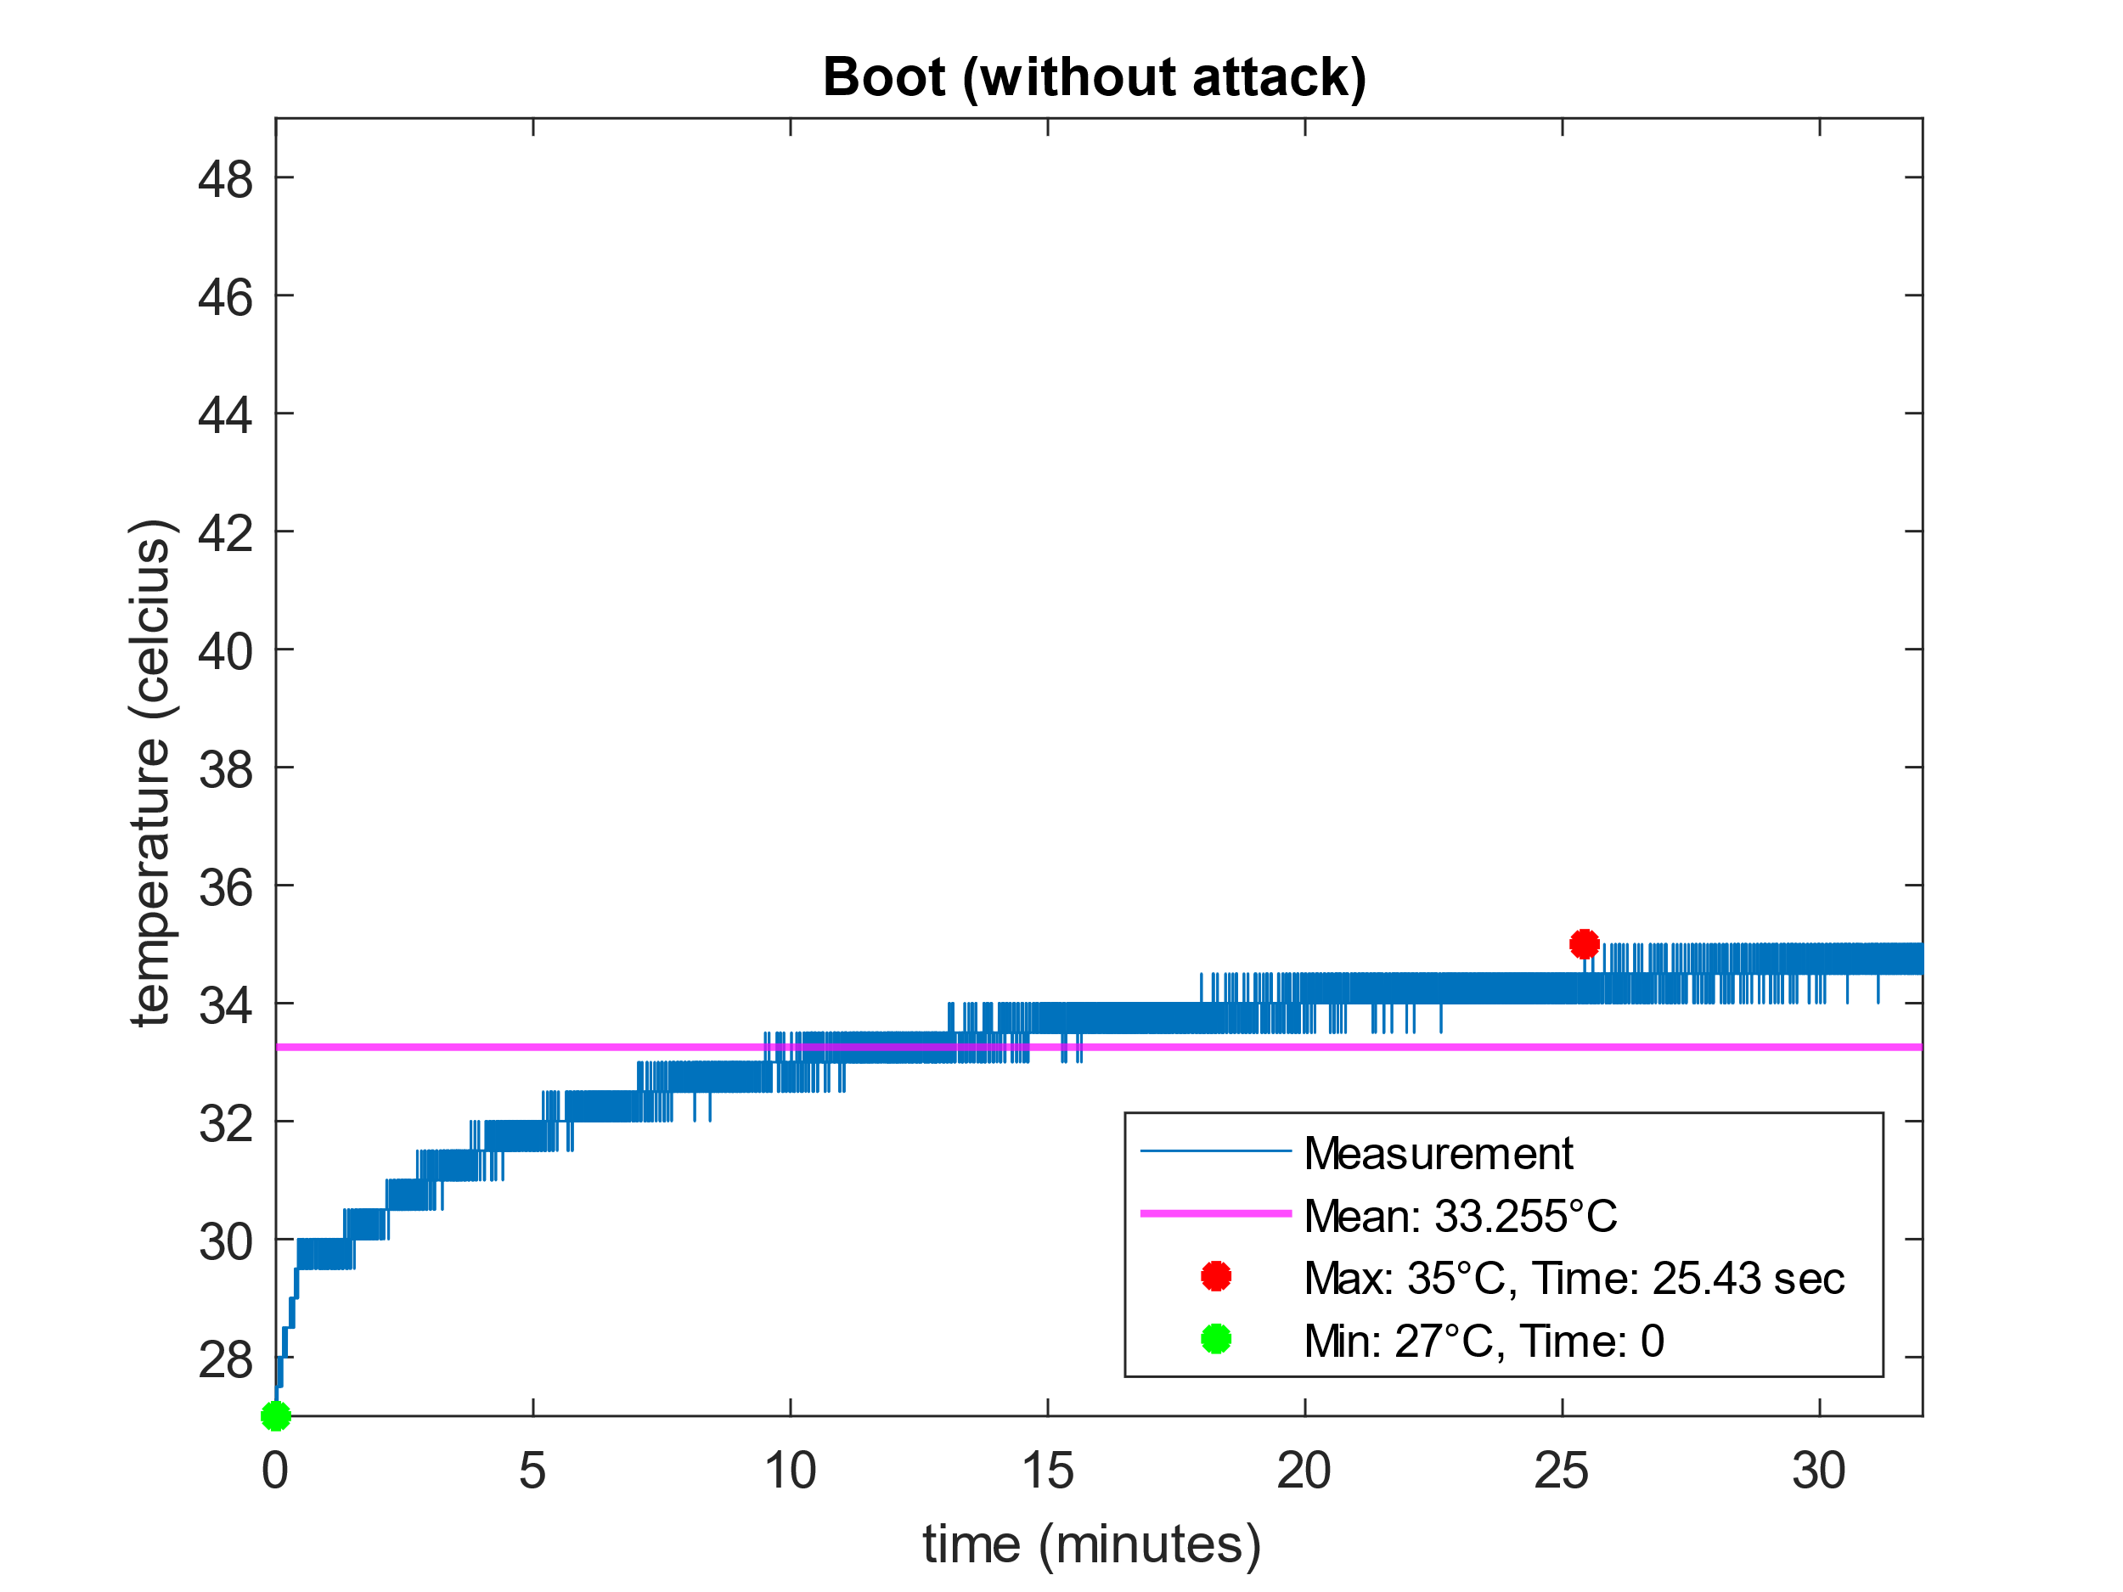
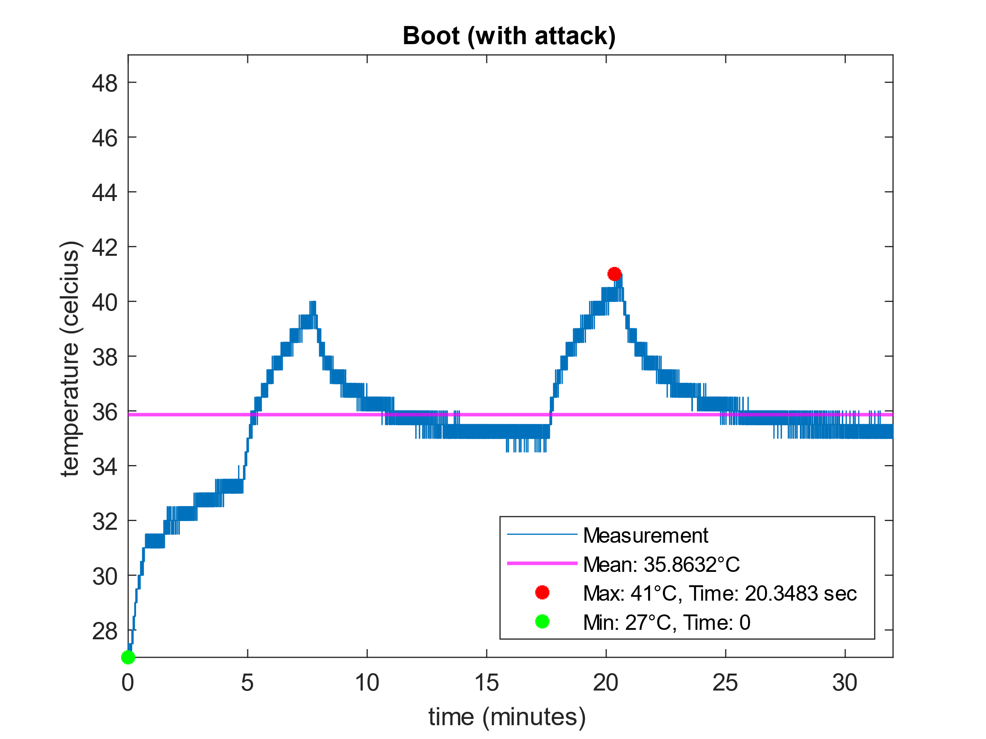
Διαγραμματα: Σεναριο 1
Ρυθμός μεταβολής θερμοκρασίας: 0.314 ℃/λεπτό
Μέγιστη Ποσοστιαία μεταβολή: 29.629%
Ρυθμός μεταβολής θερμοκρασίας: 0.688 ℃/λεπτό
Μέγιστη Ποσοστιαία μεταβολή: 51.851%

Slide 10
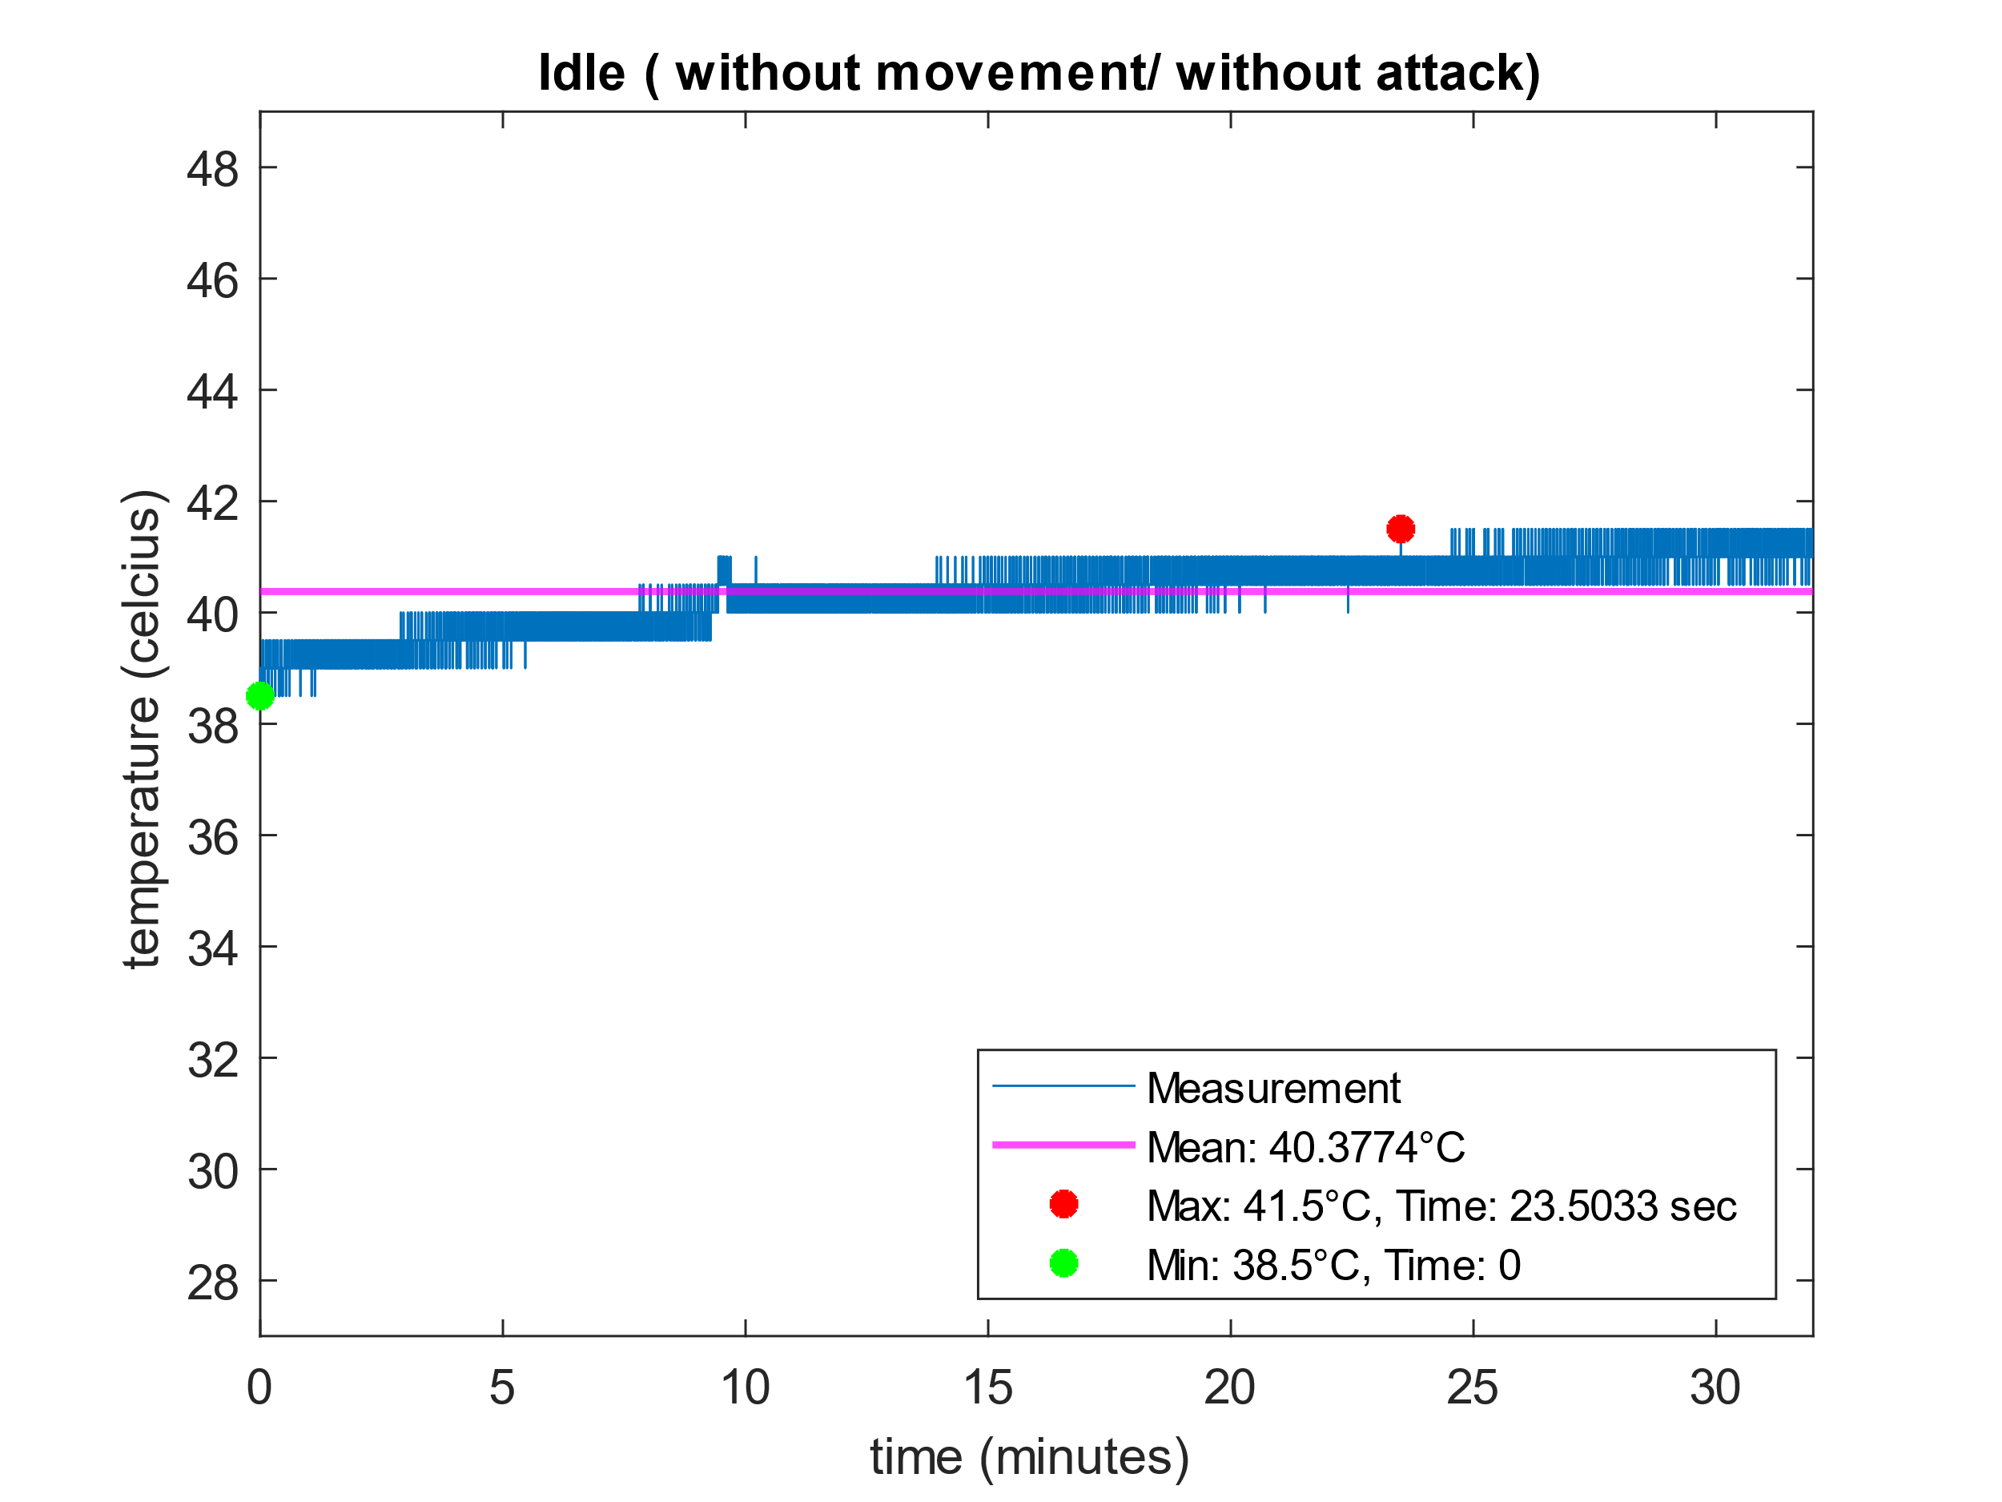
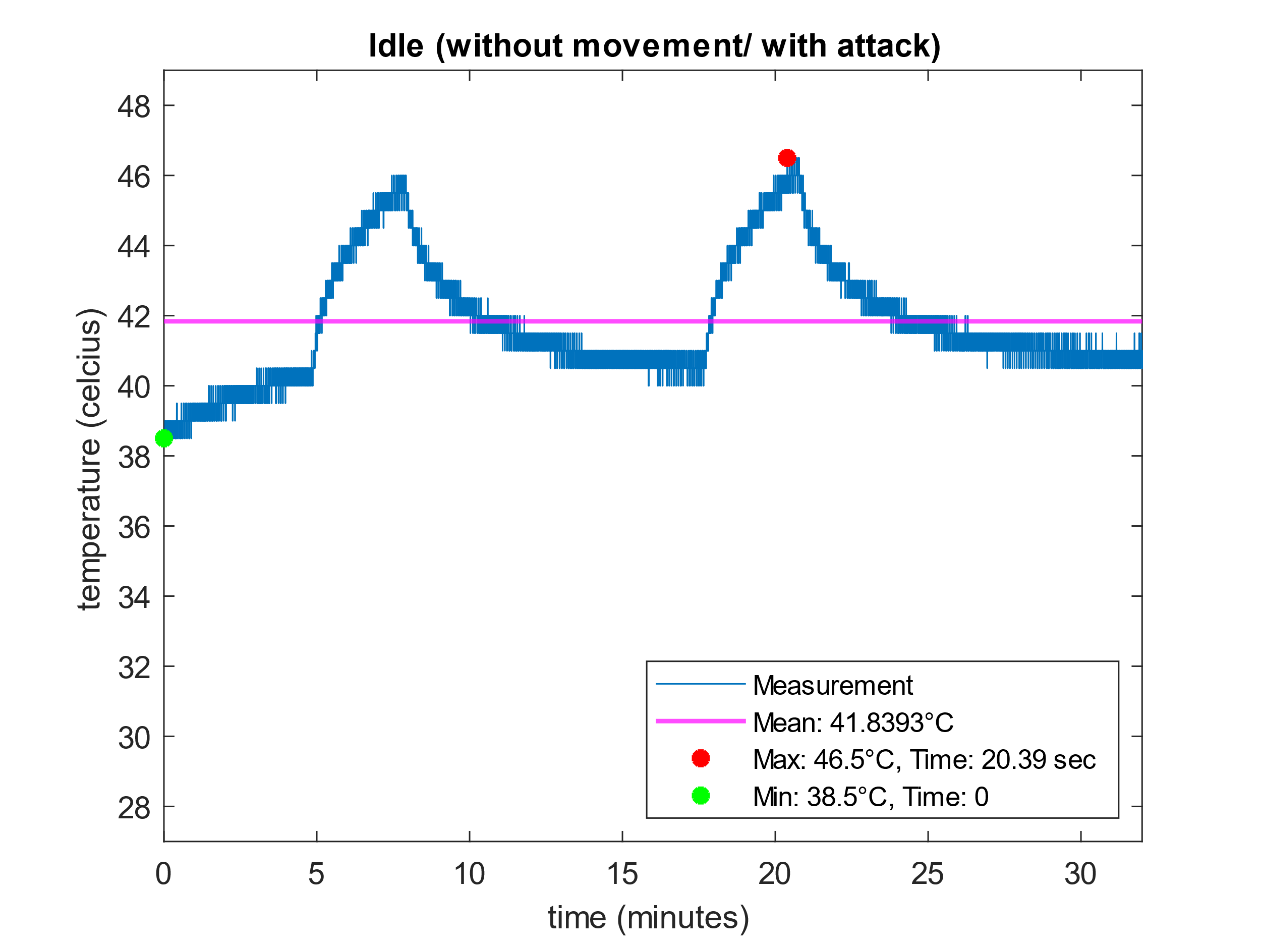
Διαγραμματα: Σεναριο 2 (1/2)
Ρυθμός μεταβολής θερμοκρασίας: 0.127 ℃/λεπτό
Μέγιστη Ποσοστιαία μεταβολή: 7.792%
Ρυθμός μεταβολής θερμοκρασίας: 0.392 ℃/λεπτό
Μέγιστη Ποσοστιαία μεταβολή: 20.779%

Slide 11
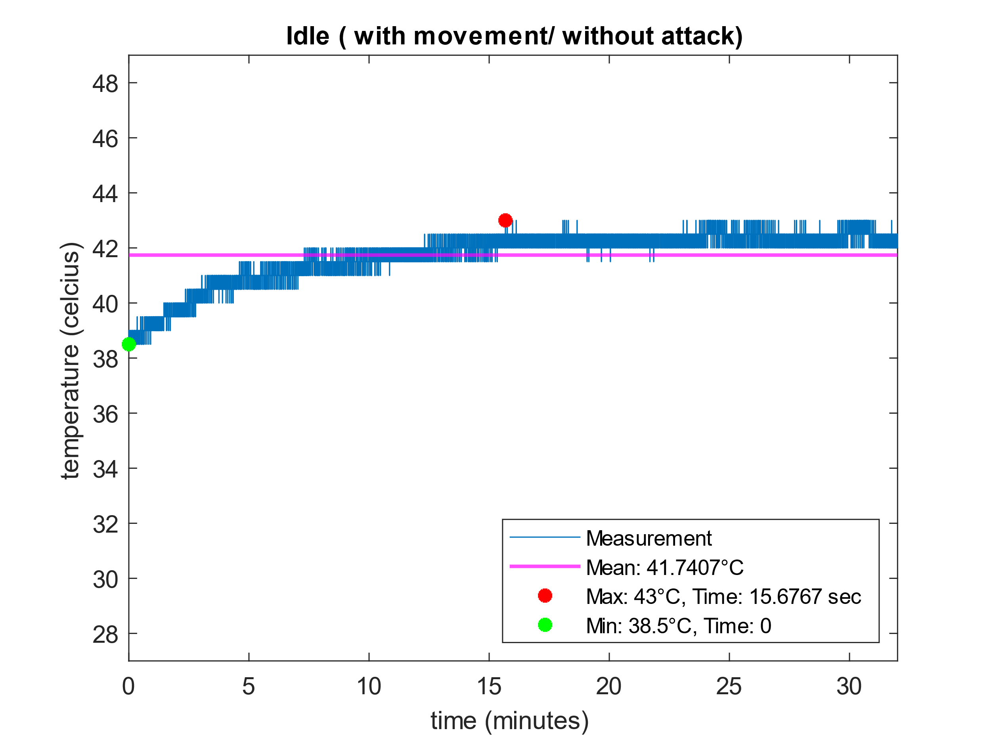
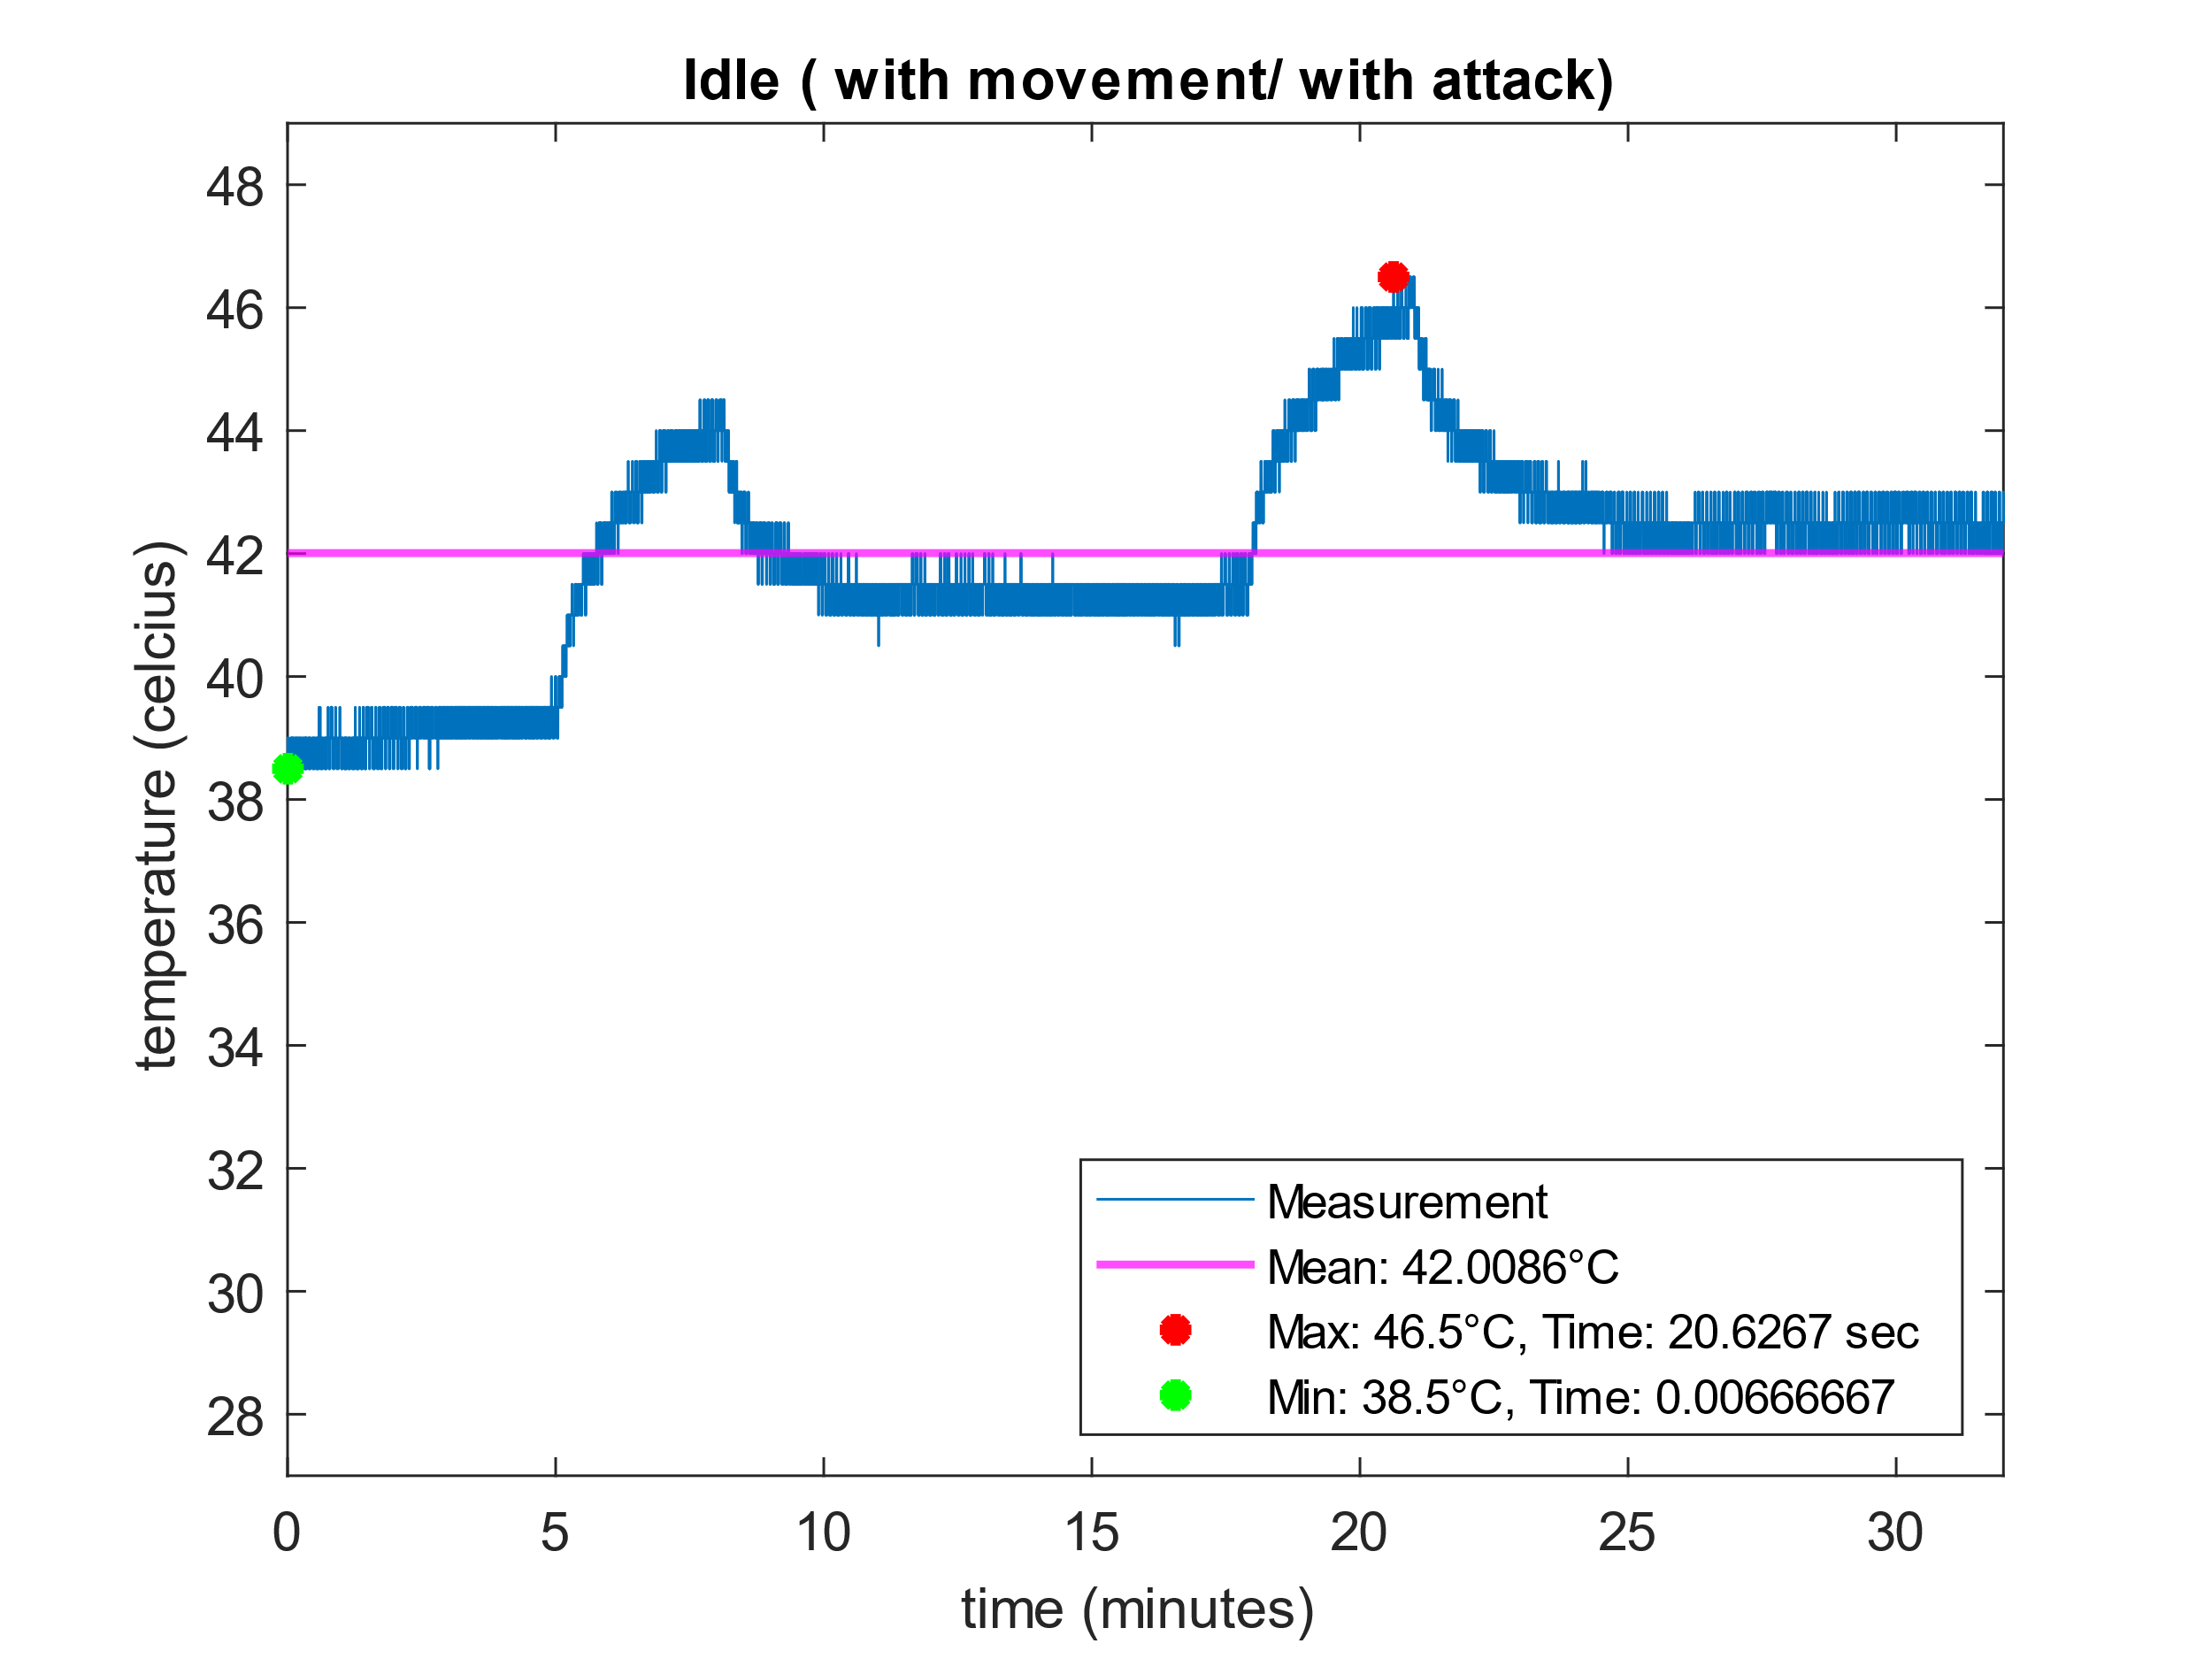
Διαγραμματα: Σεναριο 2 (2/2)
Ρυθμός μεταβολής θερμοκρασίας: 0.287 ℃/λεπτό
Μέγιστη Ποσοστιαία μεταβολή: 11.688%
Ρυθμός μεταβολής θερμοκρασίας: 0.387 ℃/λεπτό
Μέγιστη Ποσοστιαία μεταβολή: 20.779%

Slide 12
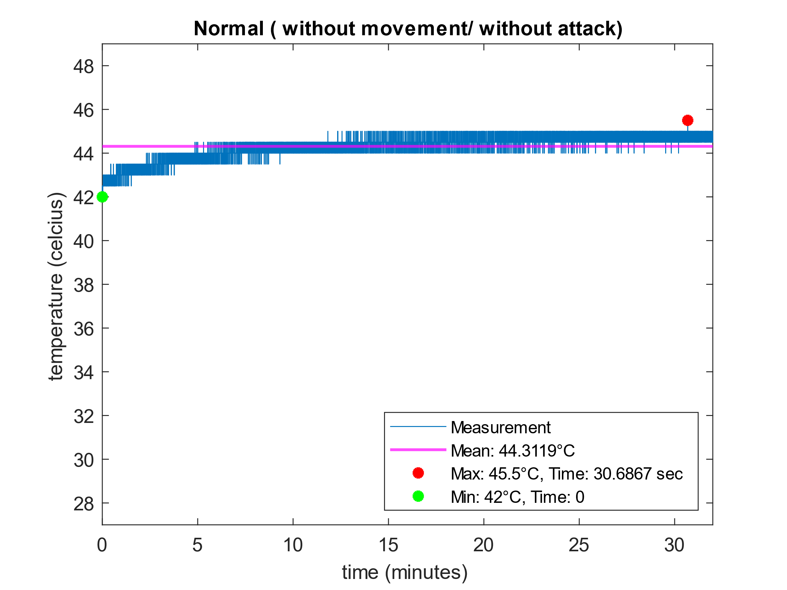
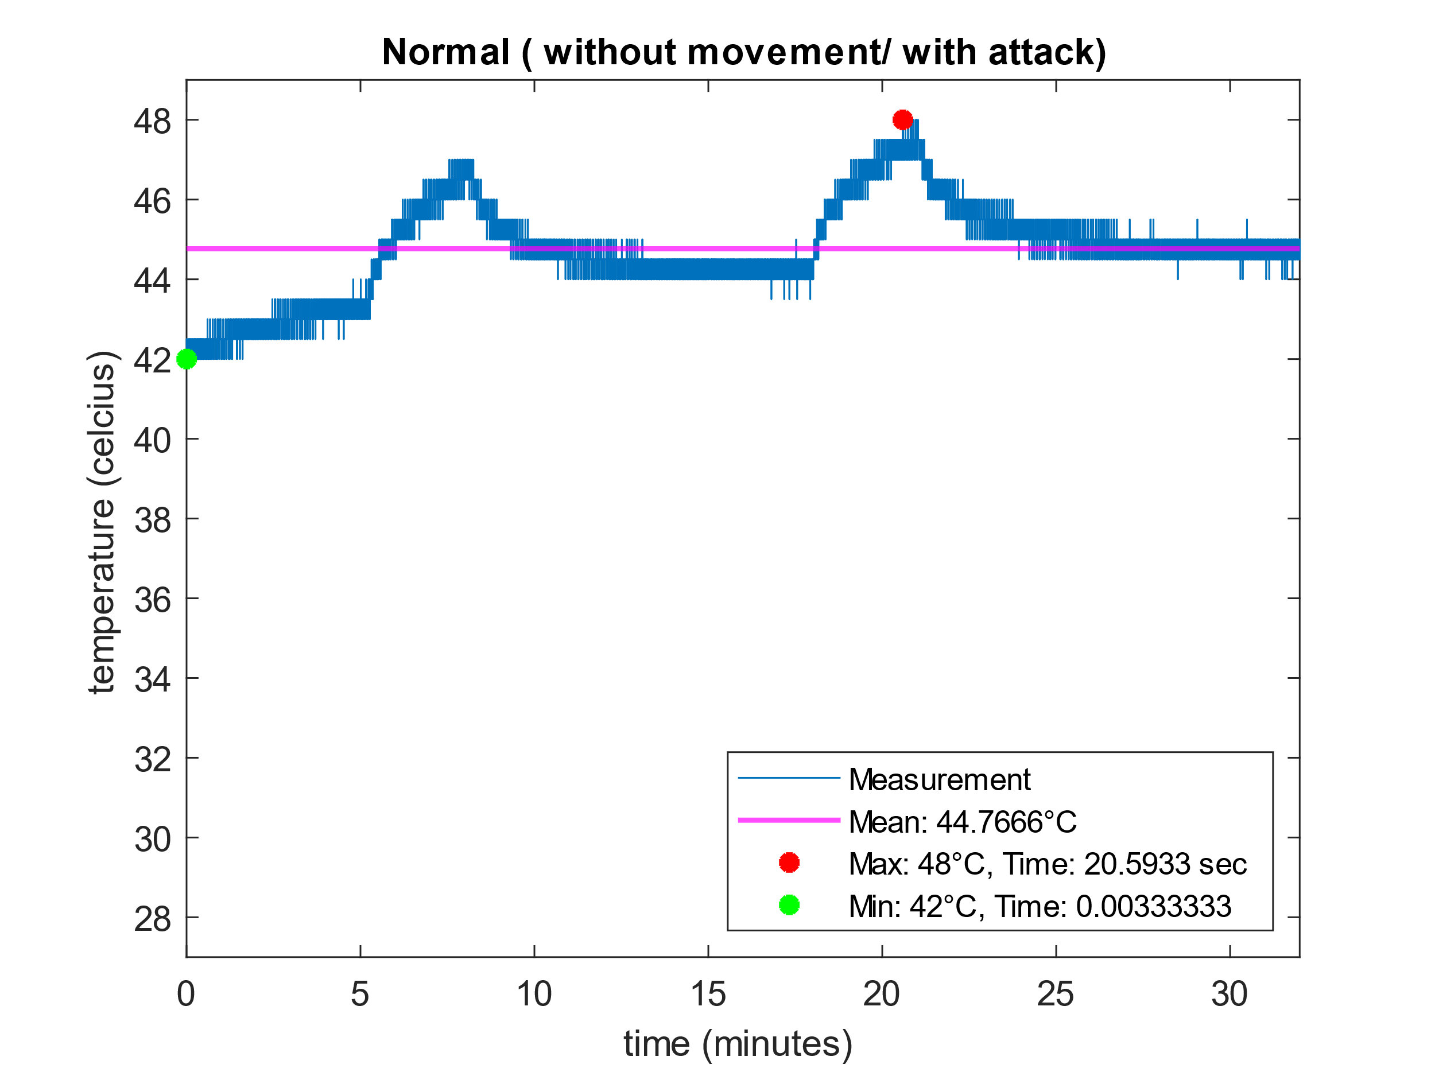
Διαγραμματα: σεναριο 3 (1/2)
Ρυθμός μεταβολής θερμοκρασίας: 0.114 ℃/λεπτό
Μέγιστη Ποσοστιαία μεταβολή: 8.333%
Ρυθμός μεταβολής θερμοκρασίας: 0.291 ℃/λεπτό
Μέγιστη Ποσοστιαία μεταβολή: 14.285%

Slide 13
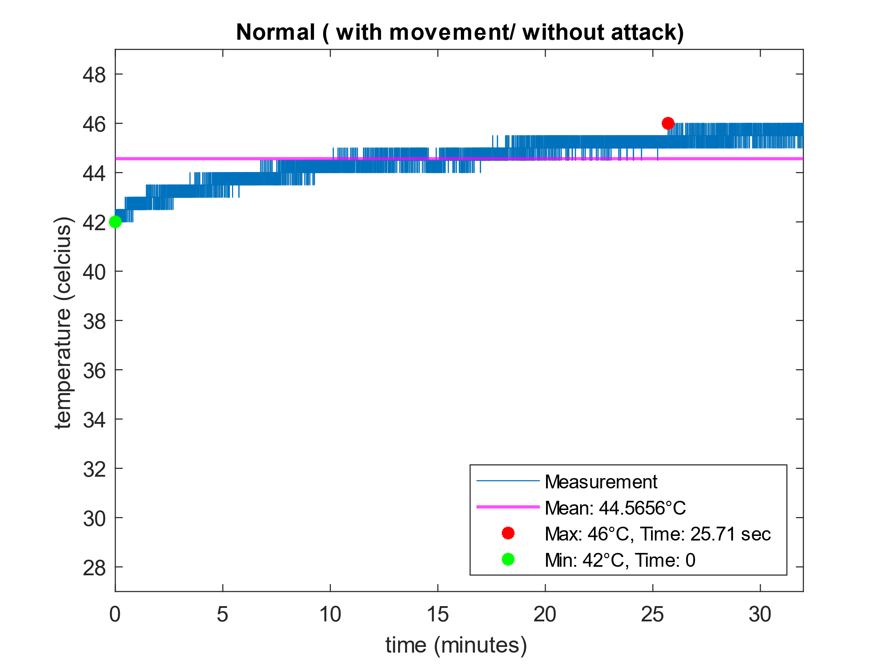
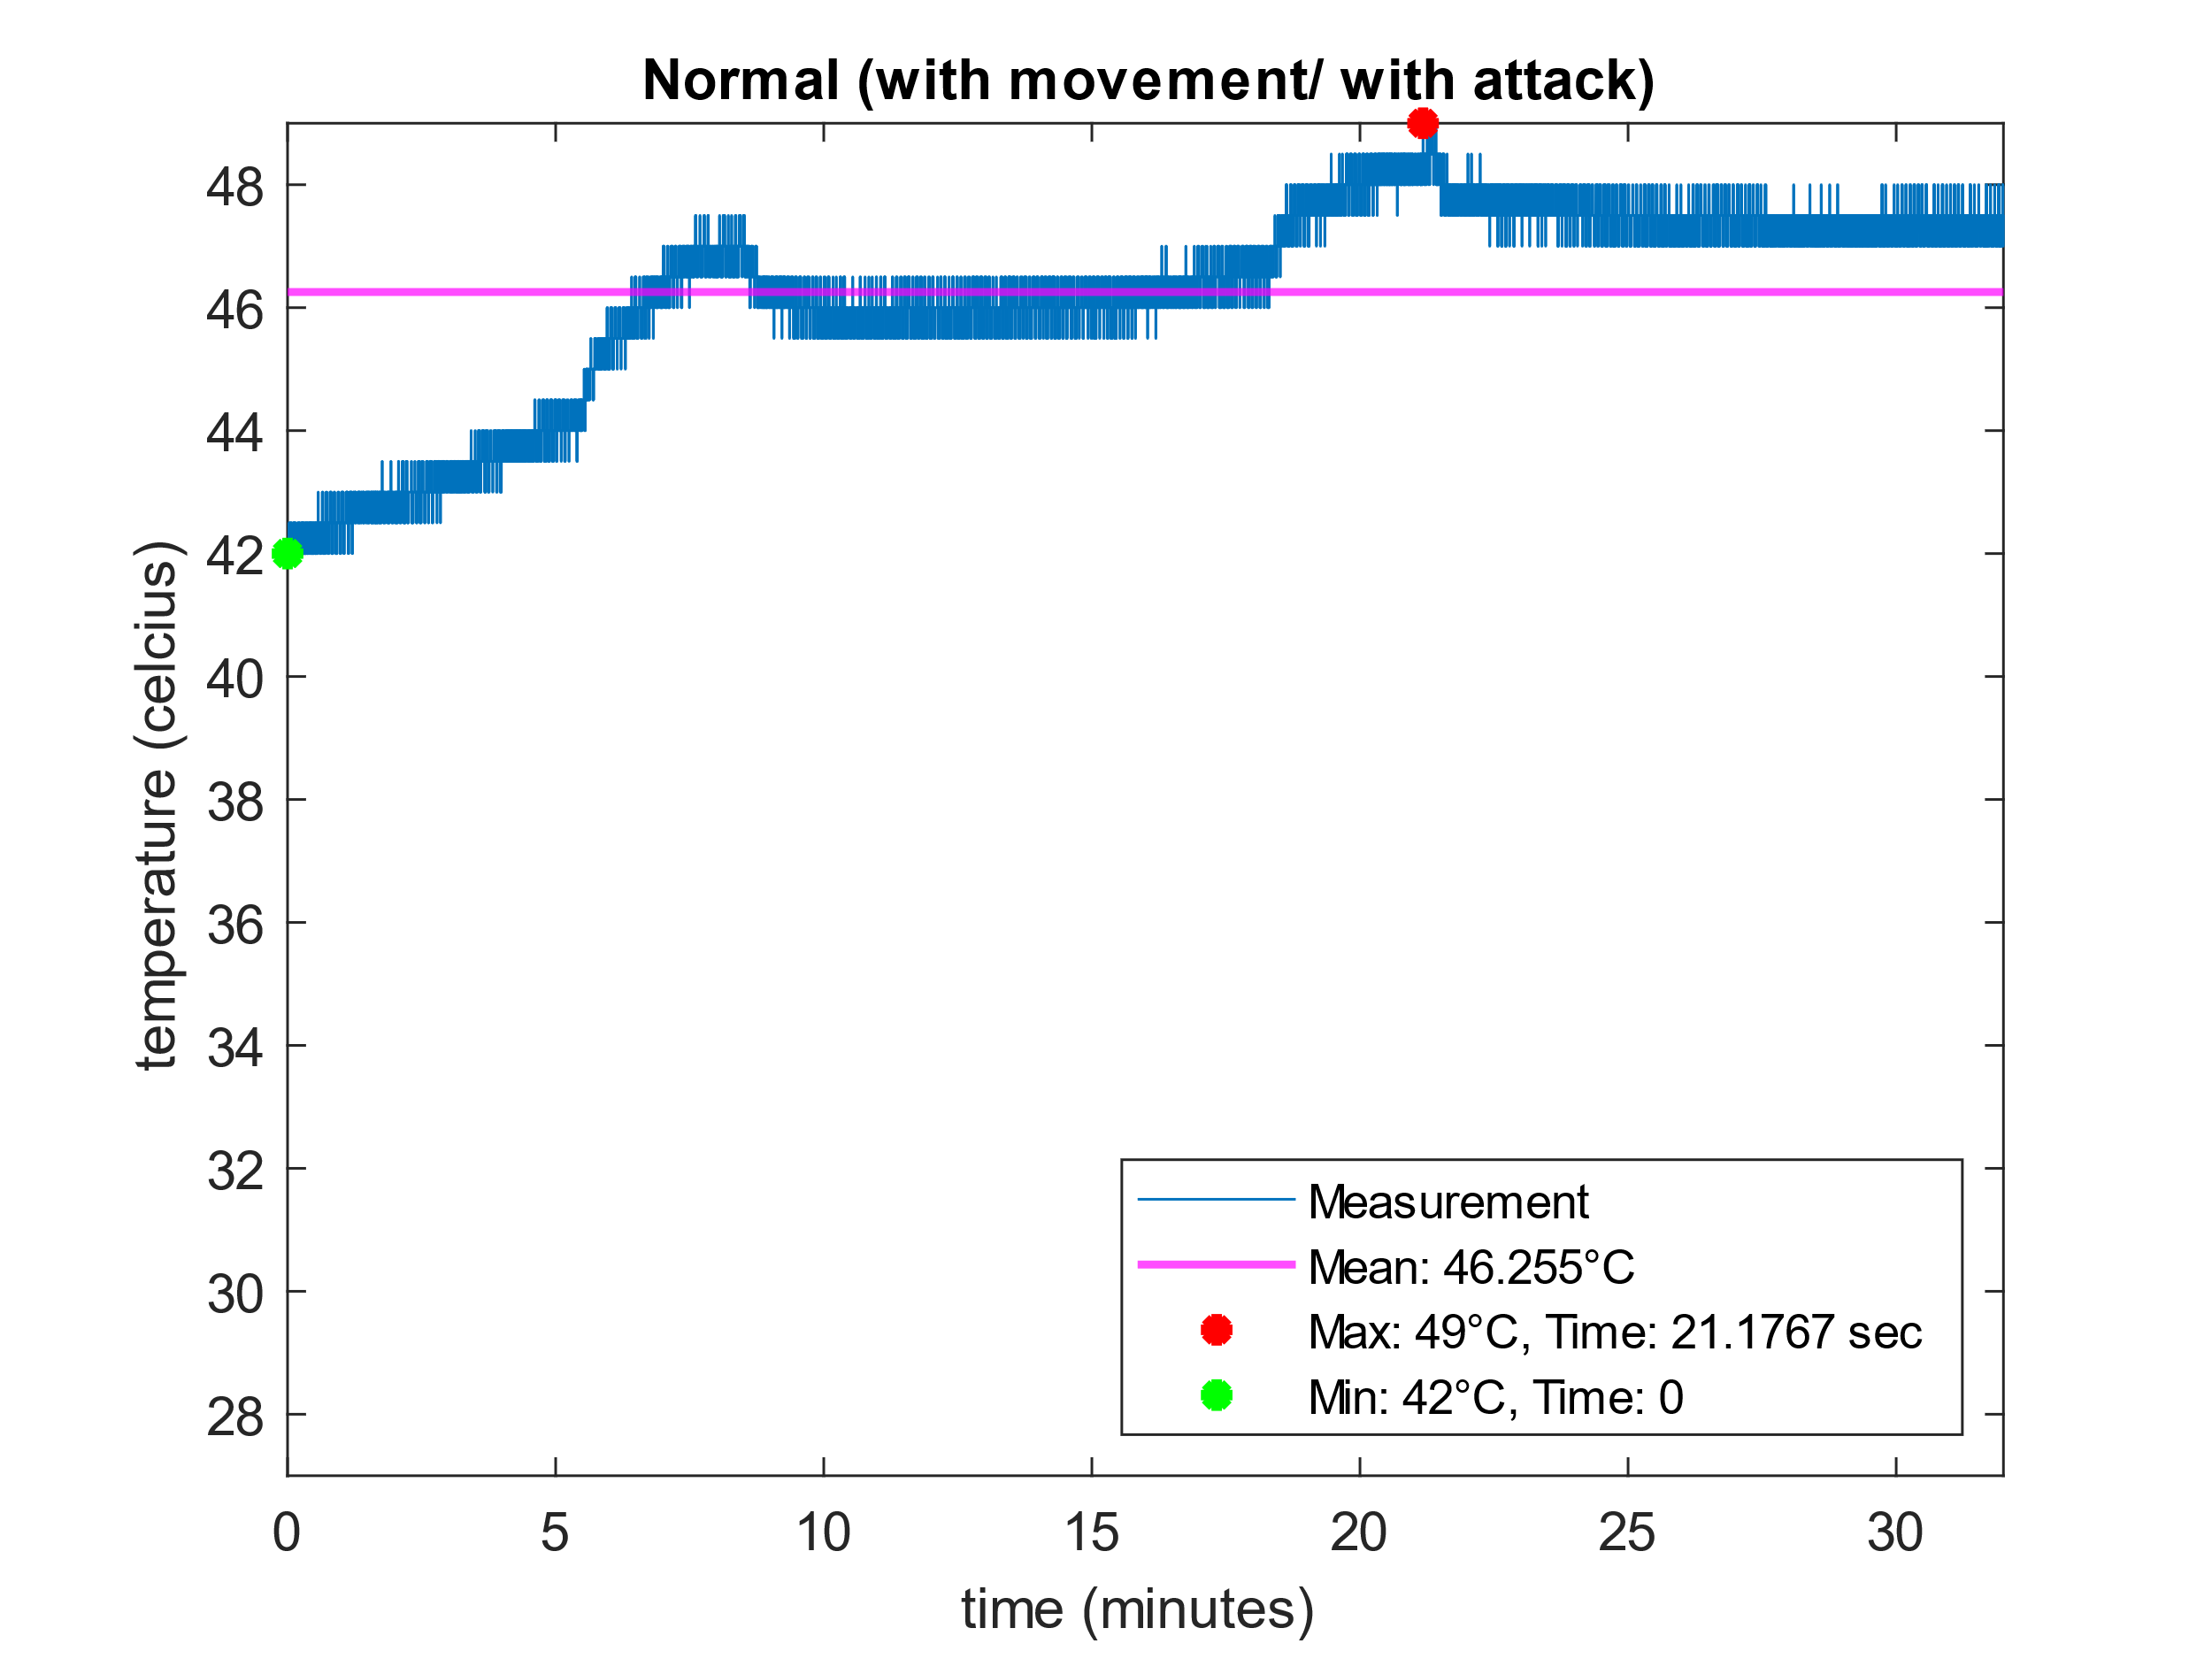
Διαγραμματα: σεναριο 3 (2/2)
Ρυθμός μεταβολής θερμοκρασίας: 0.155 ℃/λεπτό
Μέγιστη Ποσοστιαία μεταβολή: 9.523%
Ρυθμός μεταβολής θερμοκρασίας: 0.330 ℃/λεπτό
Μέγιστη Ποσοστιαία μεταβολή: 16.666%

Slide 14
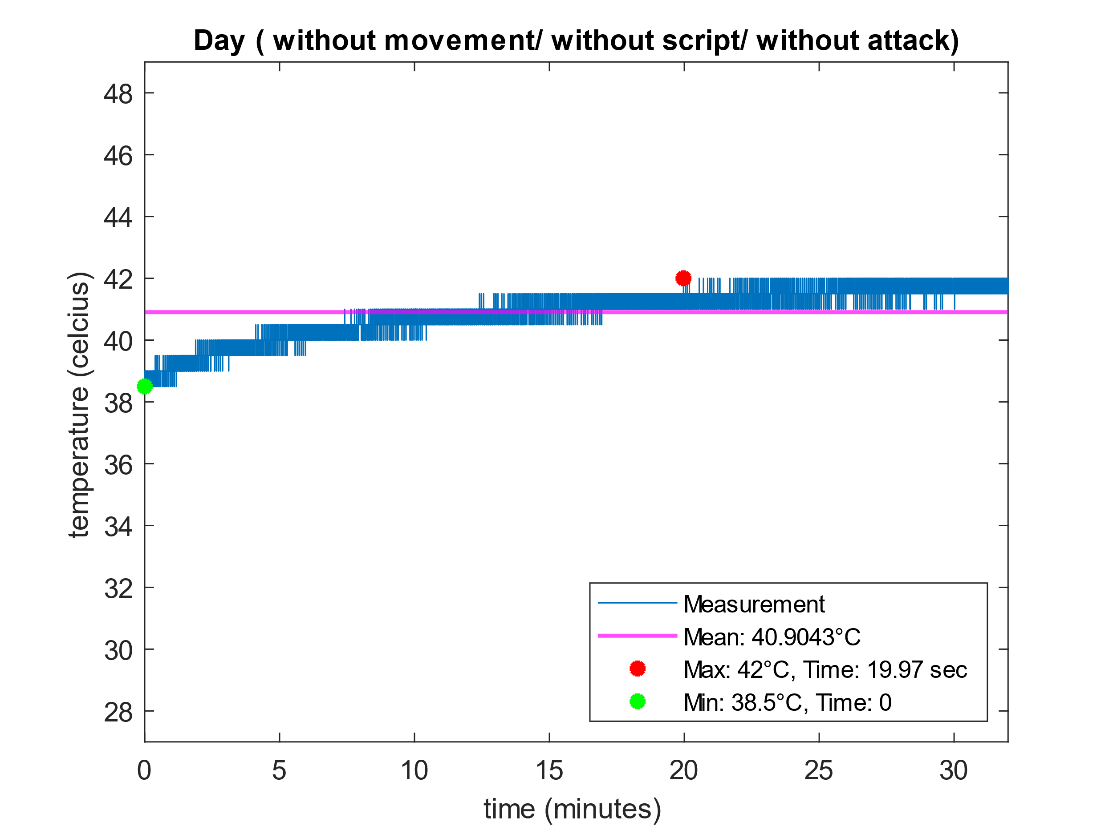
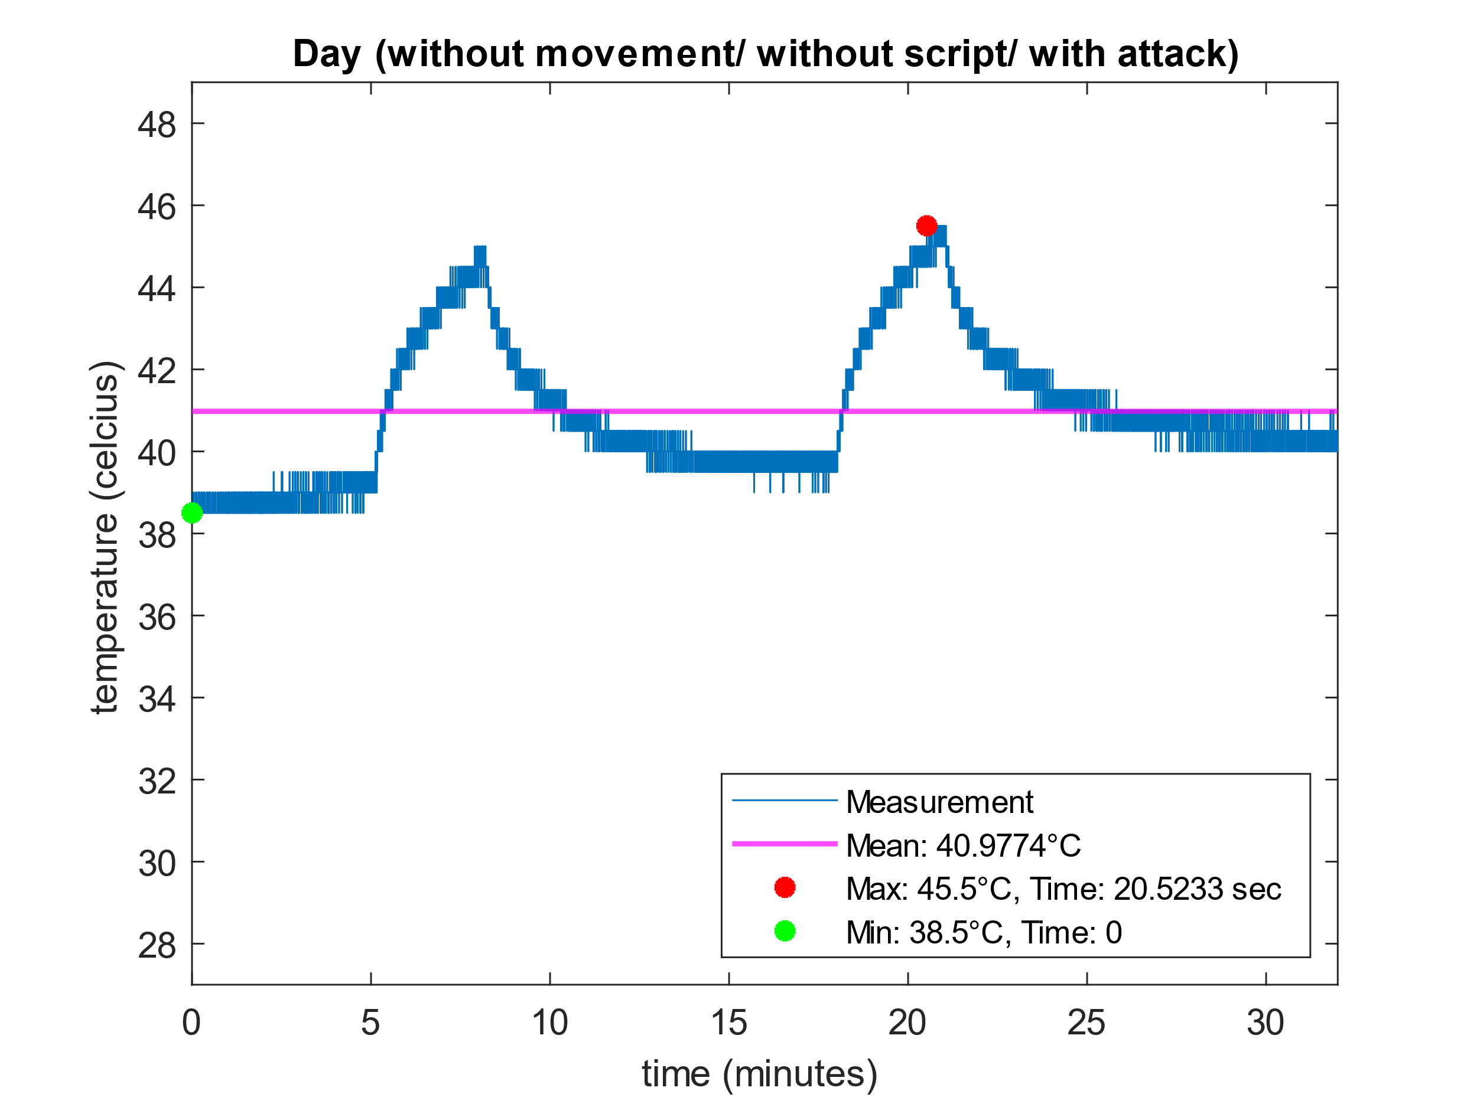
Διαγραμματα: σεναριο 4 (1/4)
Ρυθμός μεταβολής θερμοκρασίας: 0.175 ℃/λεπτό
Μέγιστη Ποσοστιαία μεταβολή: 9.090%
Ρυθμός μεταβολής θερμοκρασίας: 0.341 ℃/λεπτό
Μέγιστη Ποσοστιαία μεταβολή: 18.181%

Slide 15
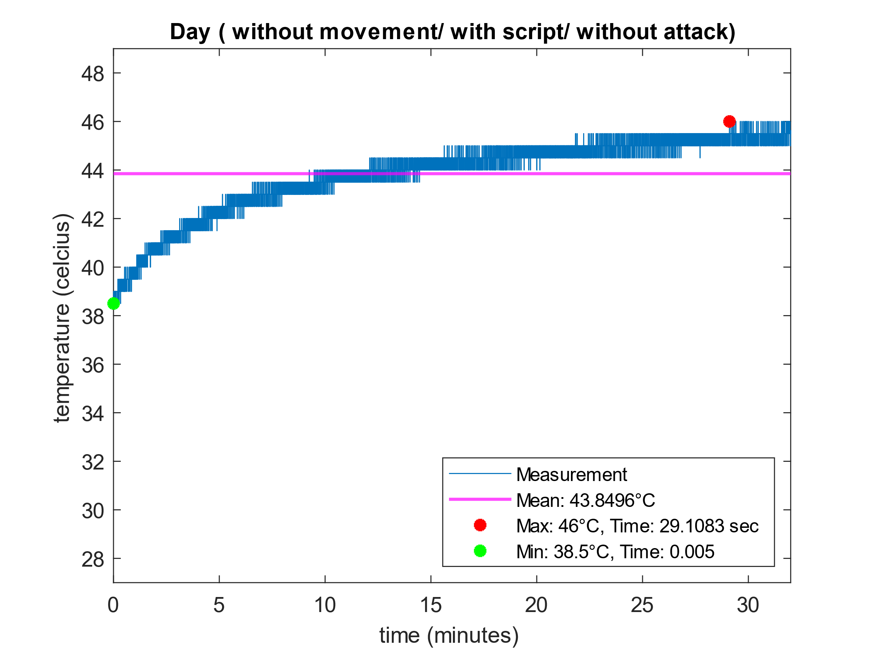
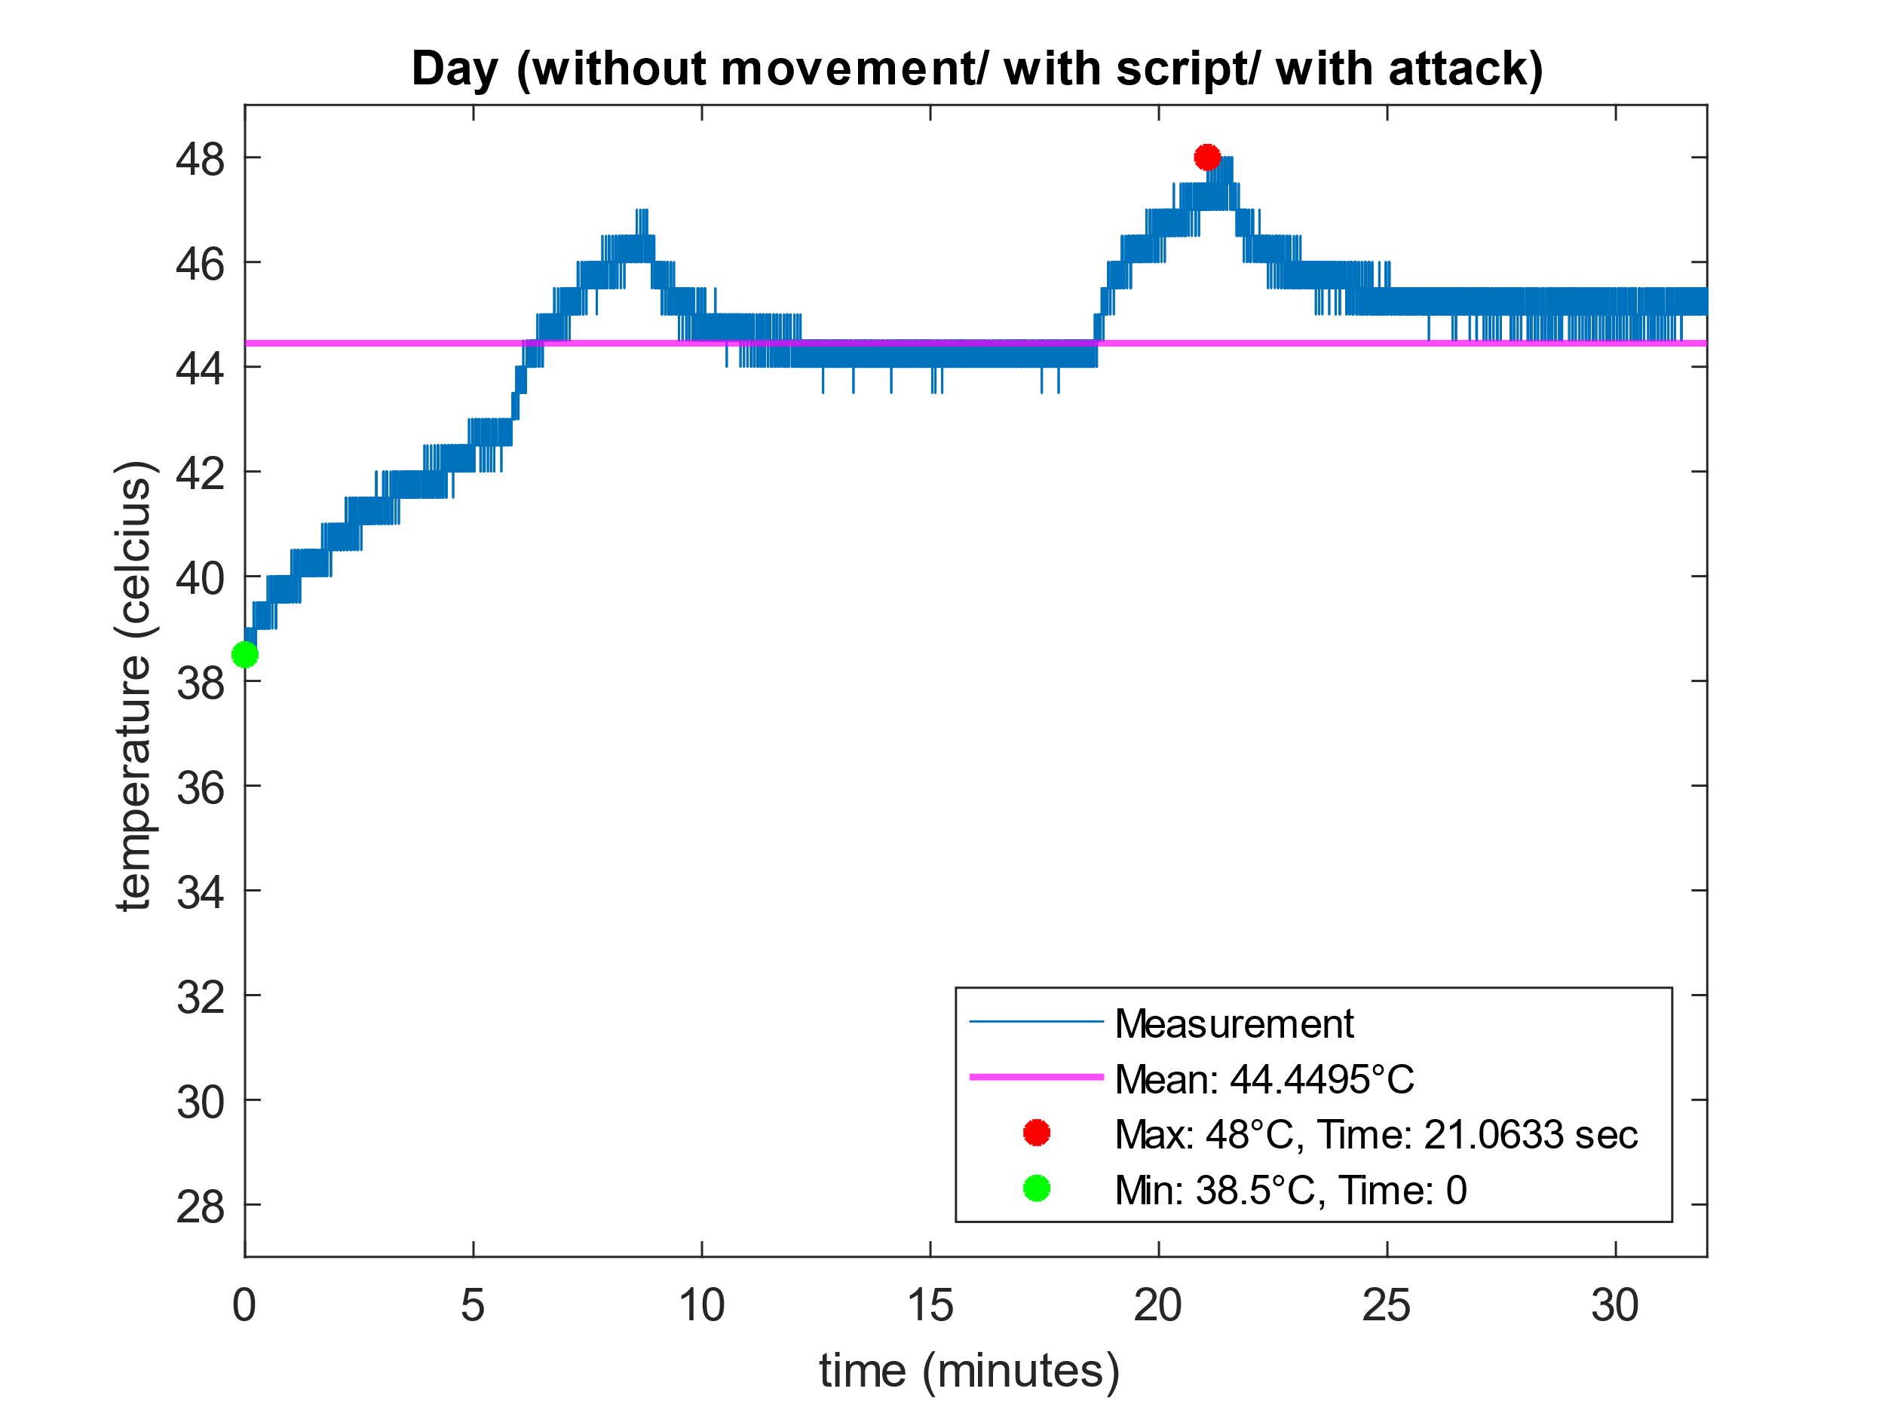
Διαγραμματα: σεναριο 4 (2/4)
Ρυθμός μεταβολής θερμοκρασίας: 0.257 ℃/λεπτό
Μέγιστη Ποσοστιαία μεταβολή: 19.480%
Ρυθμός μεταβολής θερμοκρασίας: 0.451 ℃/λεπτό
Μέγιστη Ποσοστιαία μεταβολή: 24.675%

Slide 16
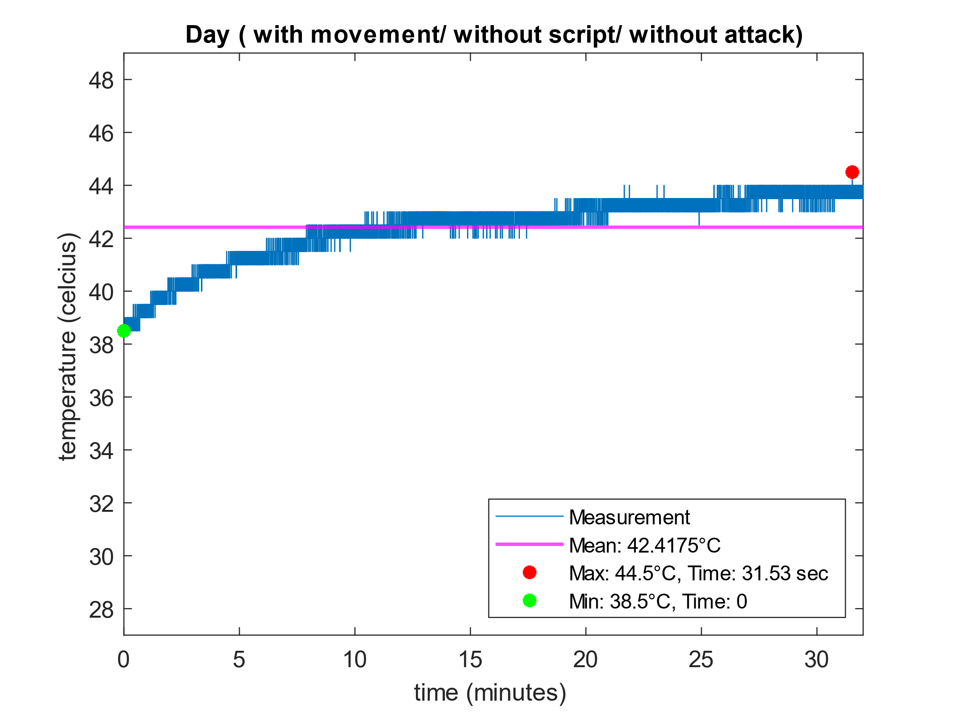
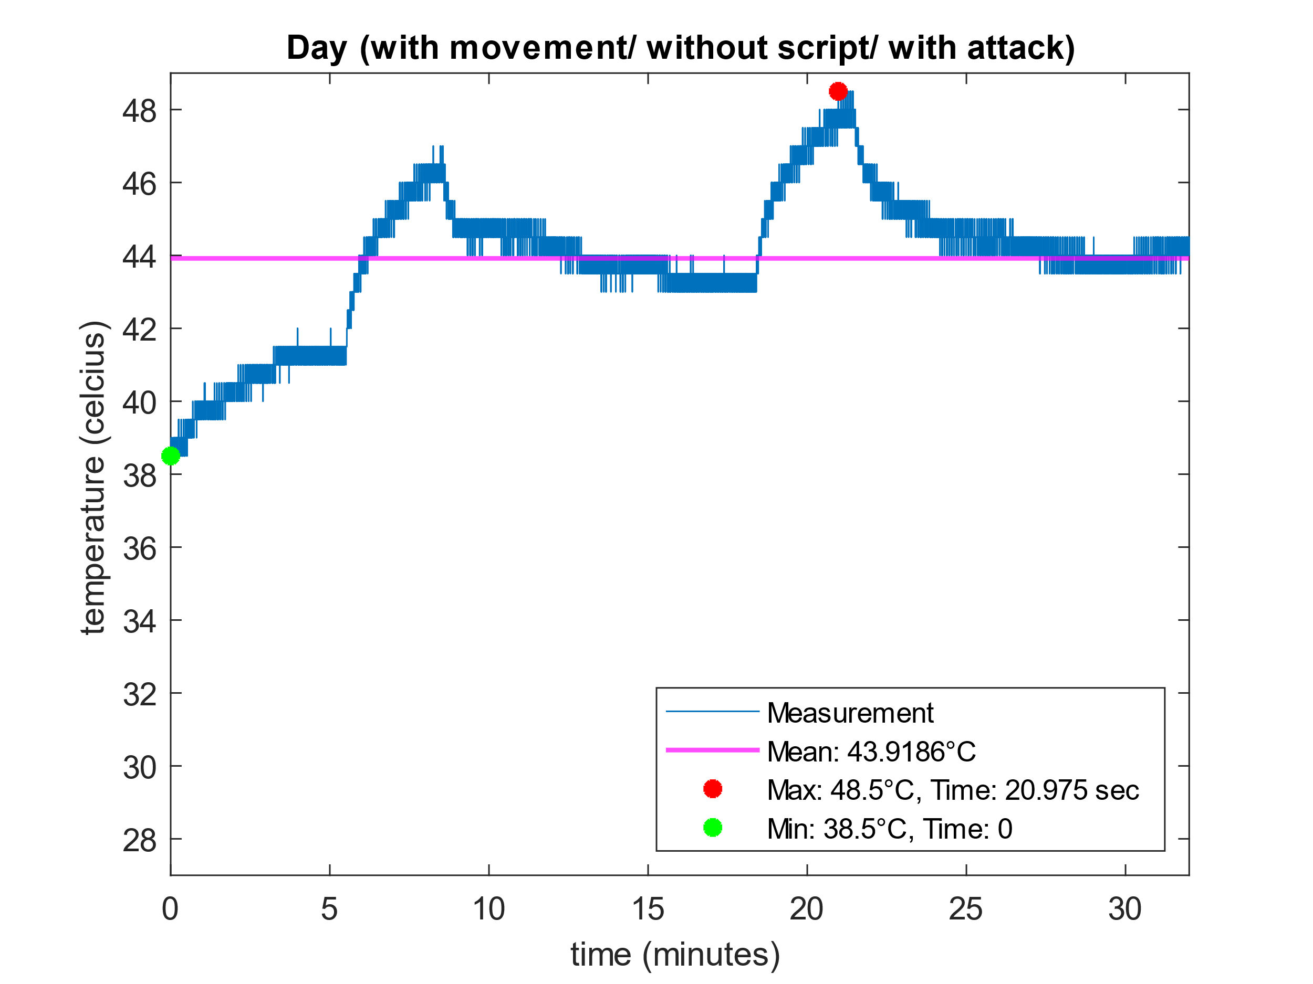
Διαγραμματα: σεναριο 4 (3/4)
Ρυθμός μεταβολής θερμοκρασίας: 0.190 ℃/λεπτό
Μέγιστη Ποσοστιαία μεταβολή: 15.584%
Ρυθμός μεταβολής θερμοκρασίας: 0.476 ℃/λεπτό
Μέγιστη Ποσοστιαία μεταβολή: 25.974%

Slide 17
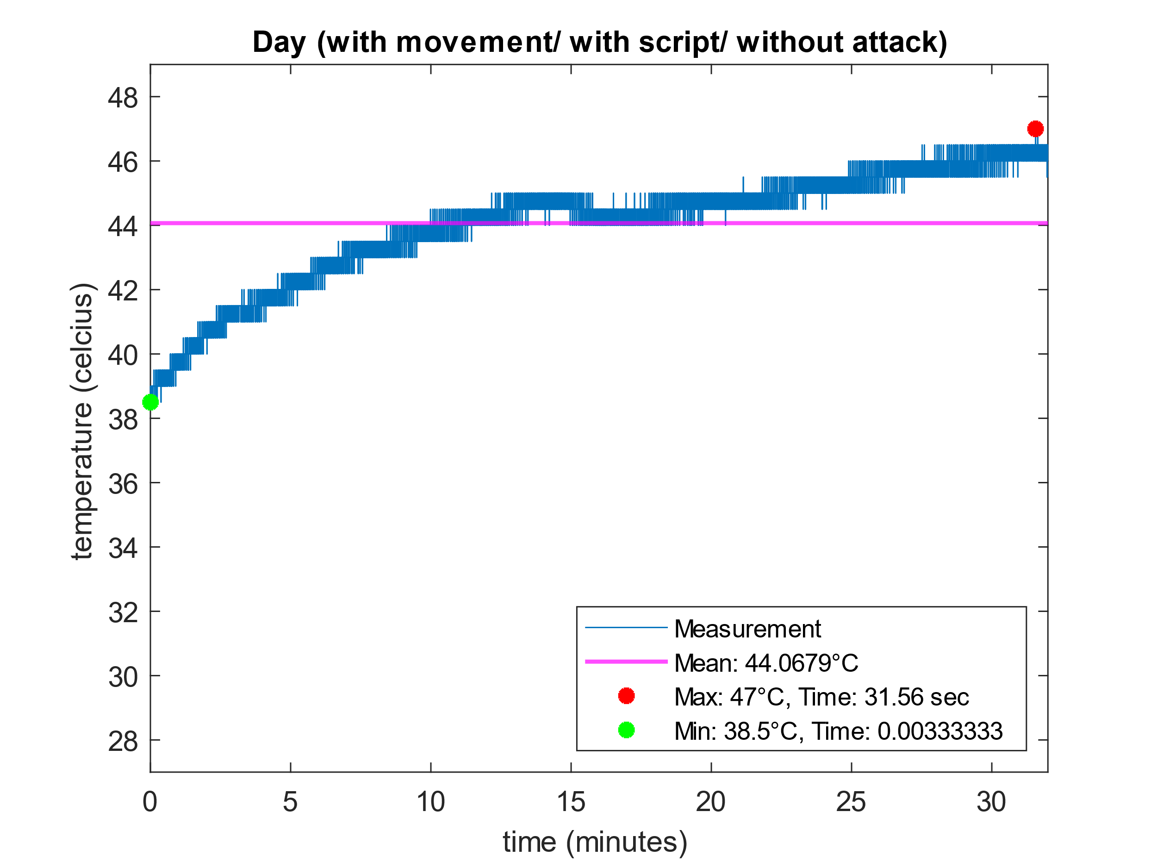
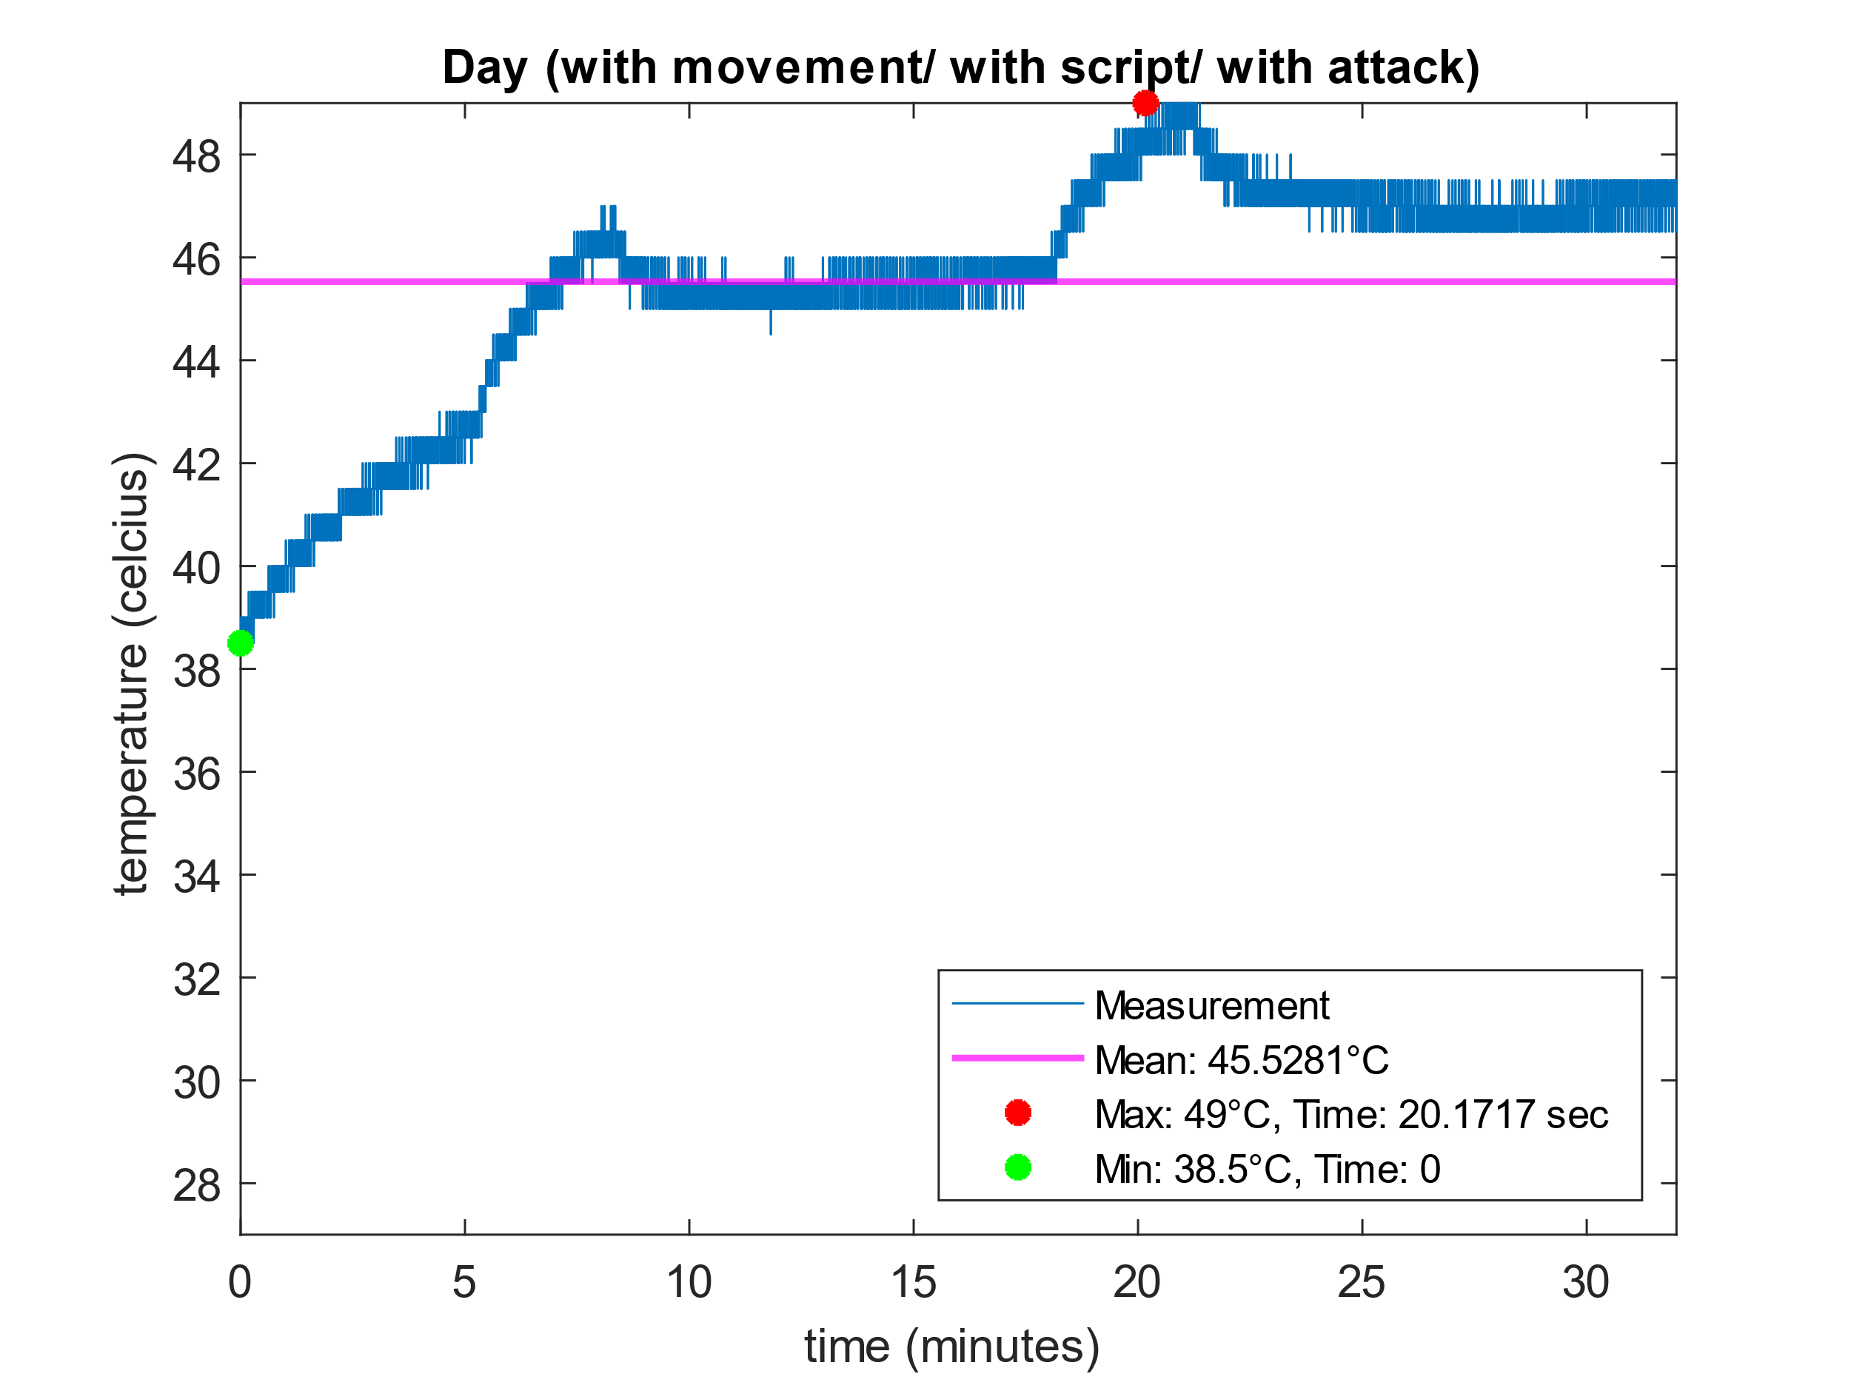
Διαγραμματα: σεναριο 4 (4/4)
Ρυθμός μεταβολής θερμοκρασίας: 0.269 ℃/λεπτό
Μέγιστη Ποσοστιαία μεταβολή: 22.077%
Ρυθμός μεταβολής θερμοκρασίας: 0.520 ℃/λεπτό
Μέγιστη Ποσοστιαία μεταβολή: 27.272%

Slide 18
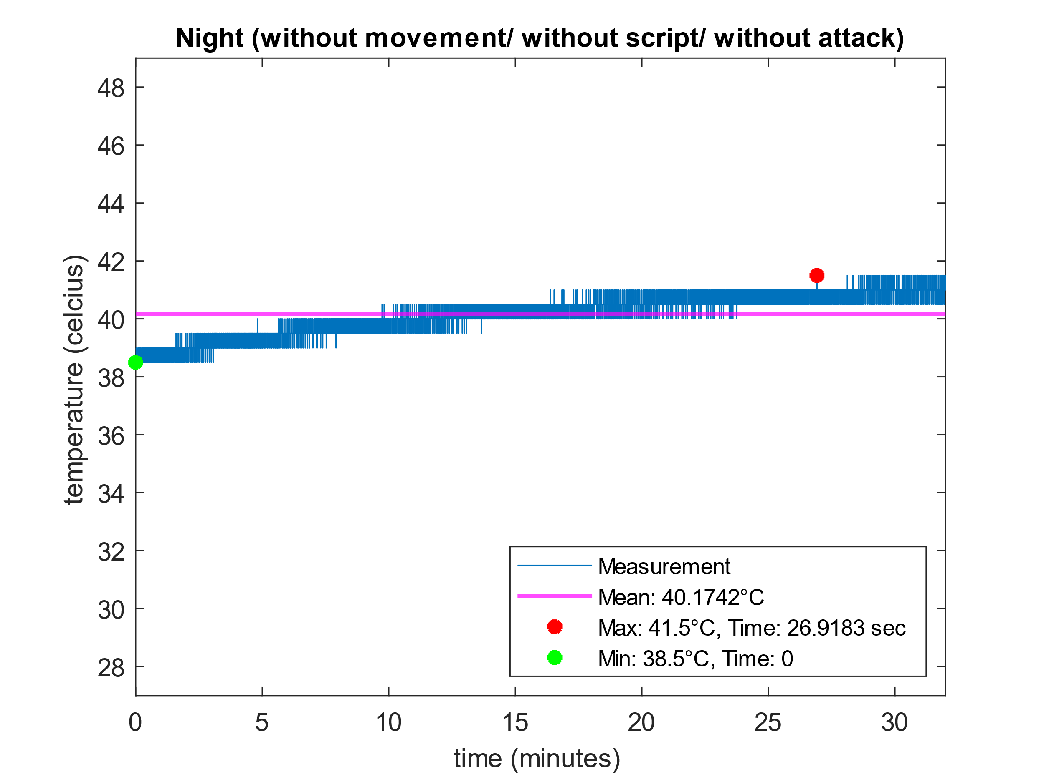
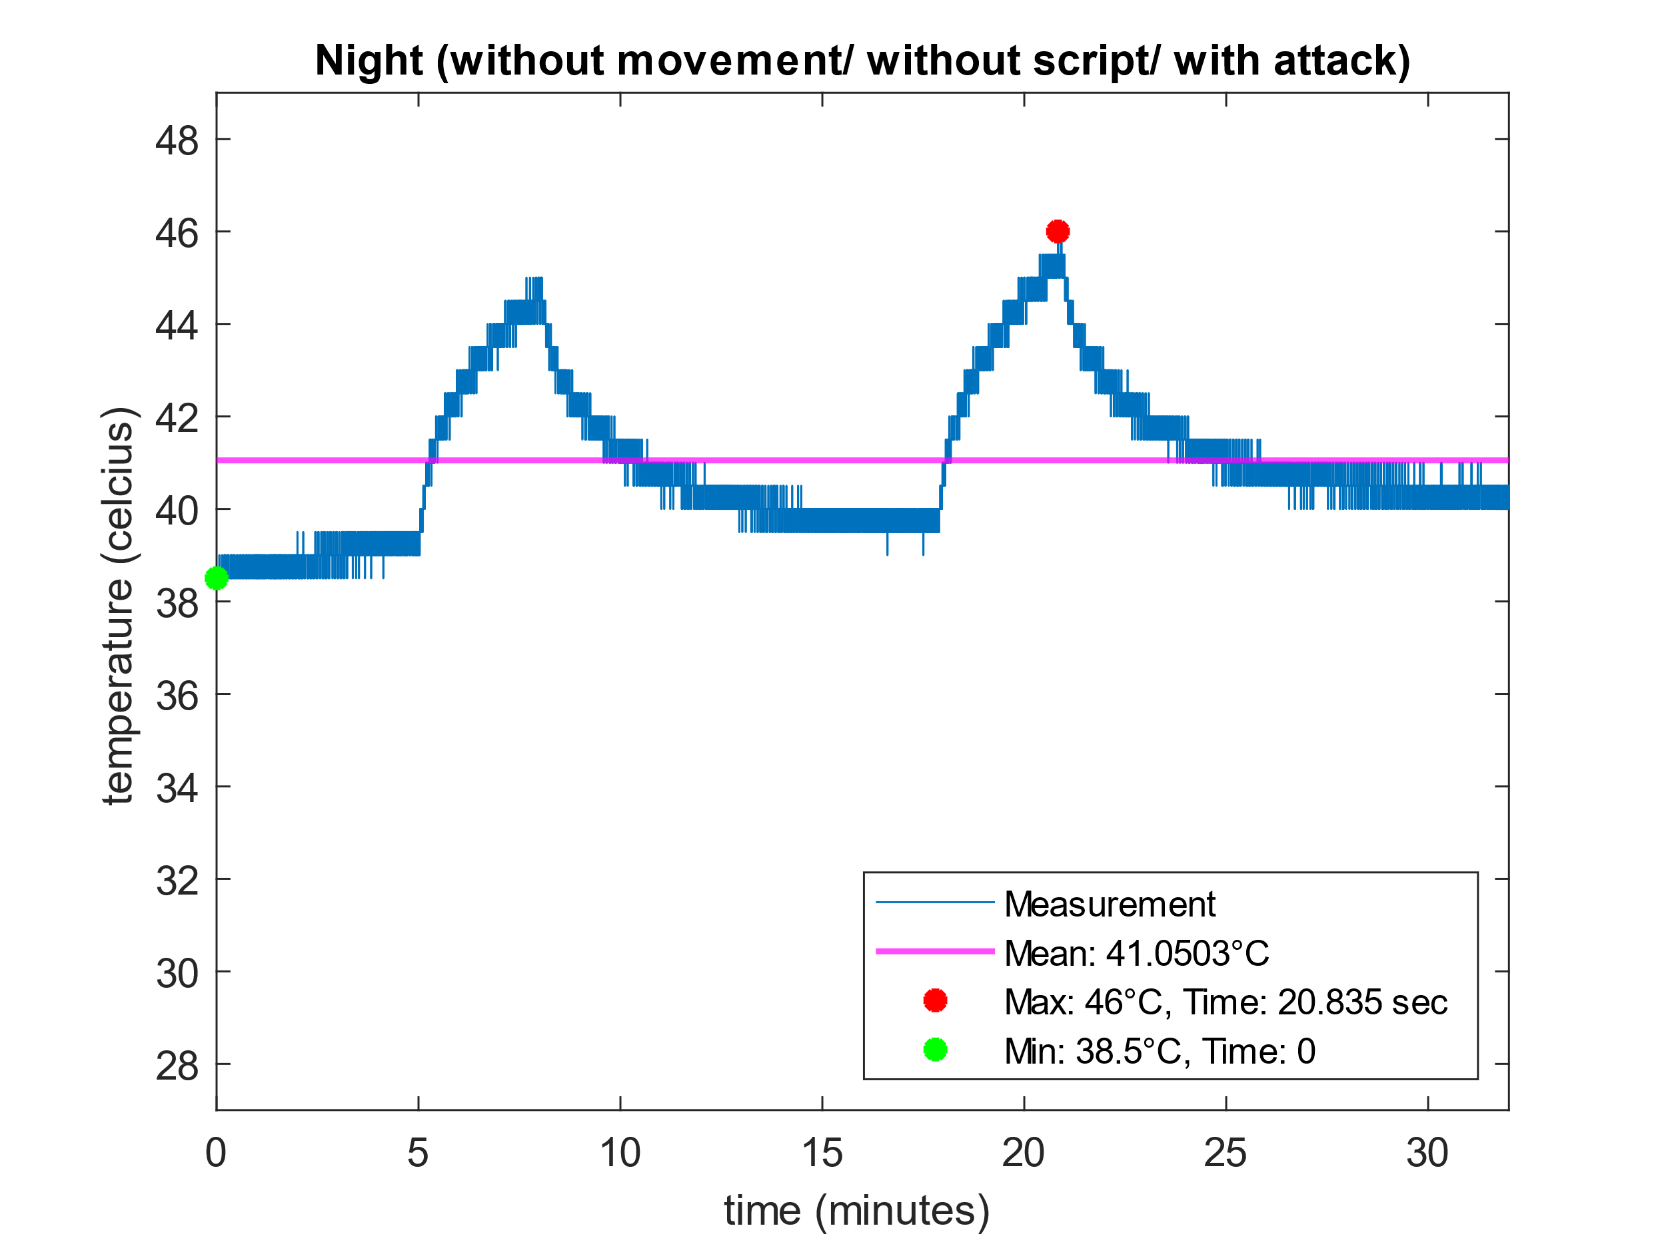
Διαγραμματα: σεναριο 5 (1/4)
Ρυθμός μεταβολής θερμοκρασίας: 0.111 ℃/λεπτό
Μέγιστη Ποσοστιαία μεταβολή: 7.792%
Ρυθμός μεταβολής θερμοκρασίας: 0.359 ℃/λεπτό
Μέγιστη Ποσοστιαία μεταβολή: 19.480%

Slide 19
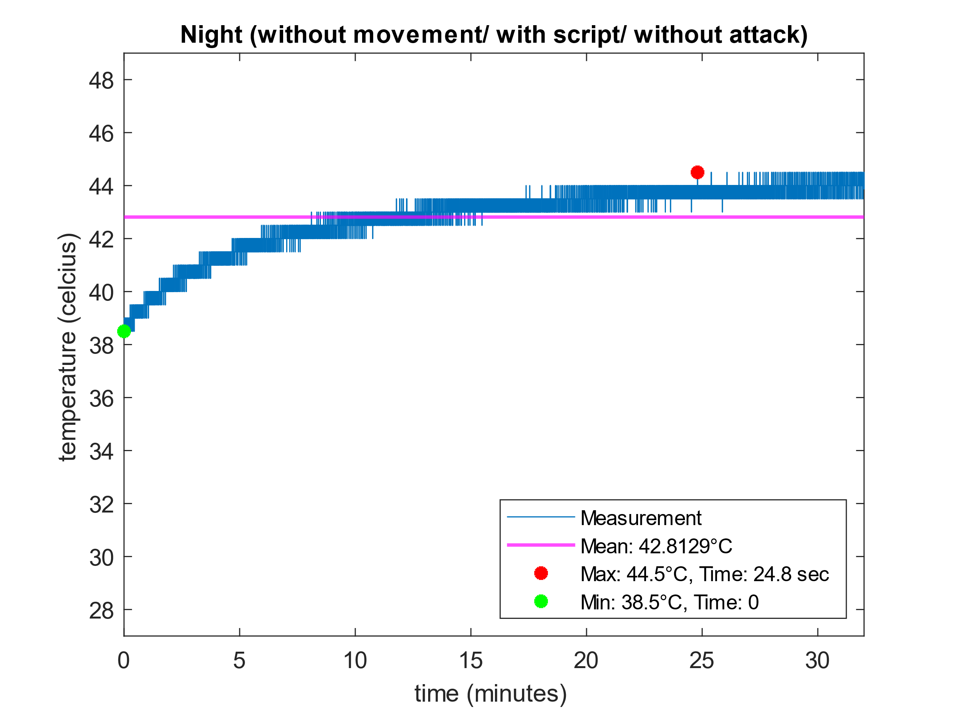
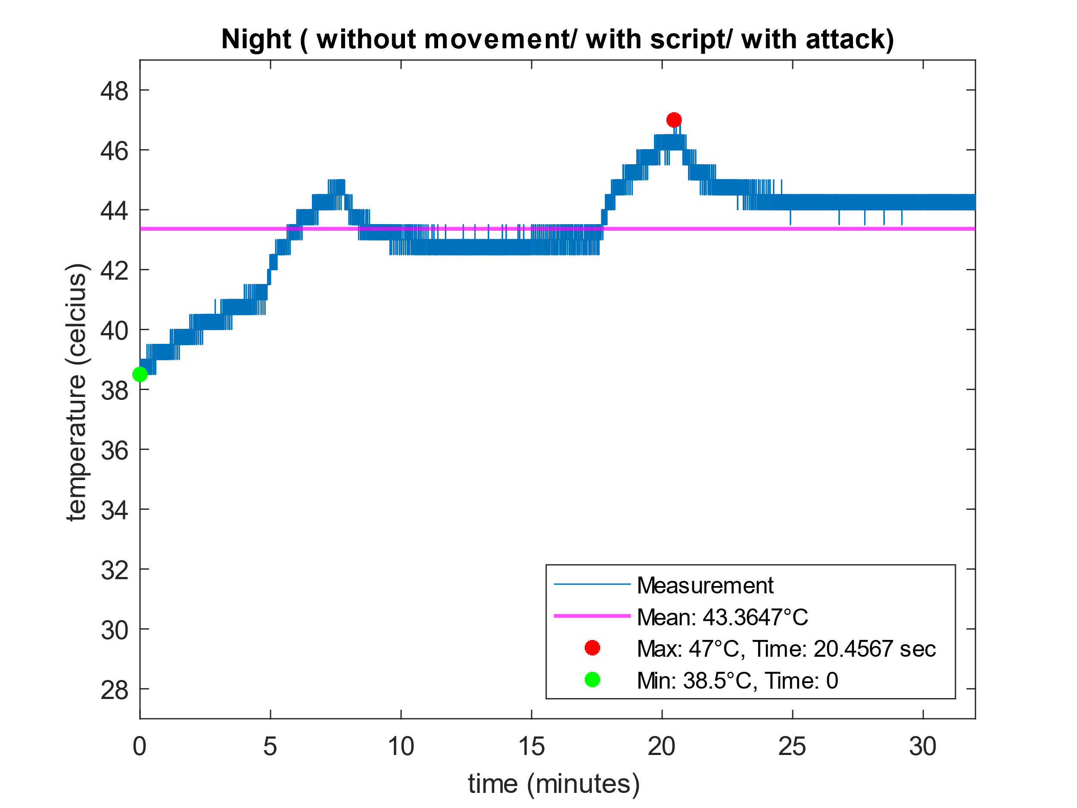
Διαγραμματα: σεναριο 5 (2/4)
Ρυθμός μεταβολής θερμοκρασίας: 0.241 ℃/λεπτό
Μέγιστη Ποσοστιαία μεταβολή: 15.584%
Ρυθμός μεταβολής θερμοκρασίας: 0.415 ℃/λεπτό
Μέγιστη Ποσοστιαία μεταβολή: 22.077%

Slide 20
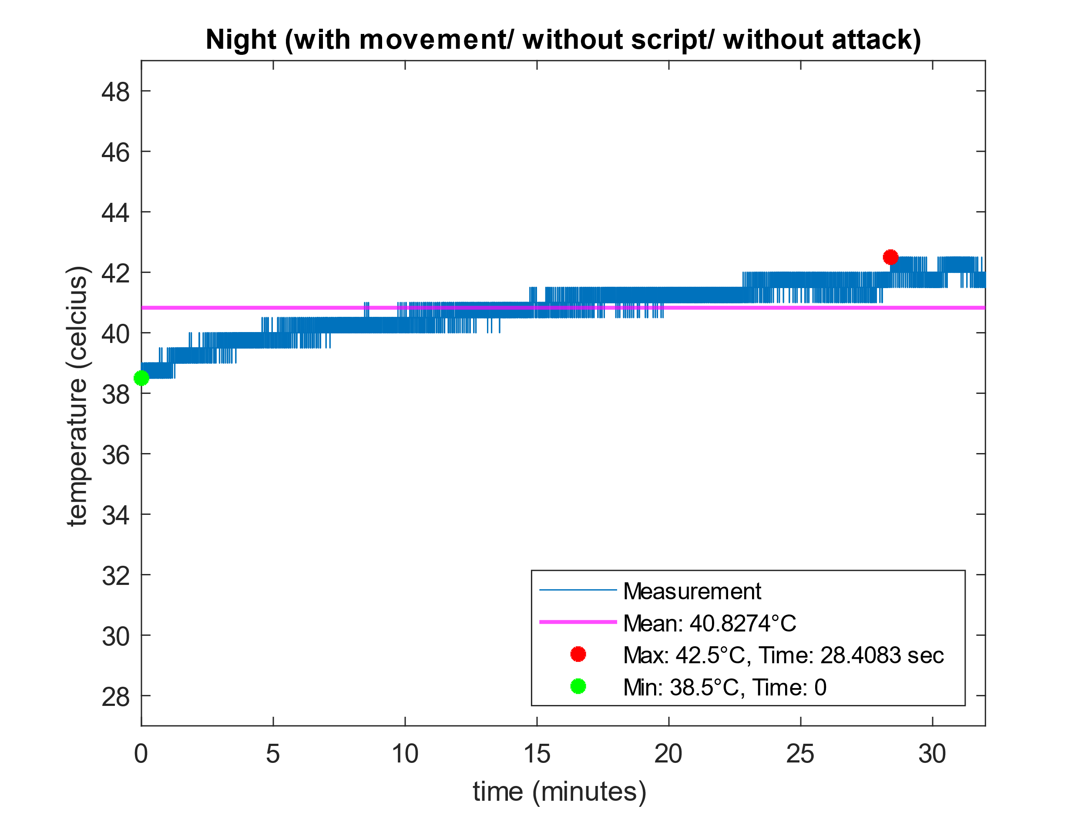
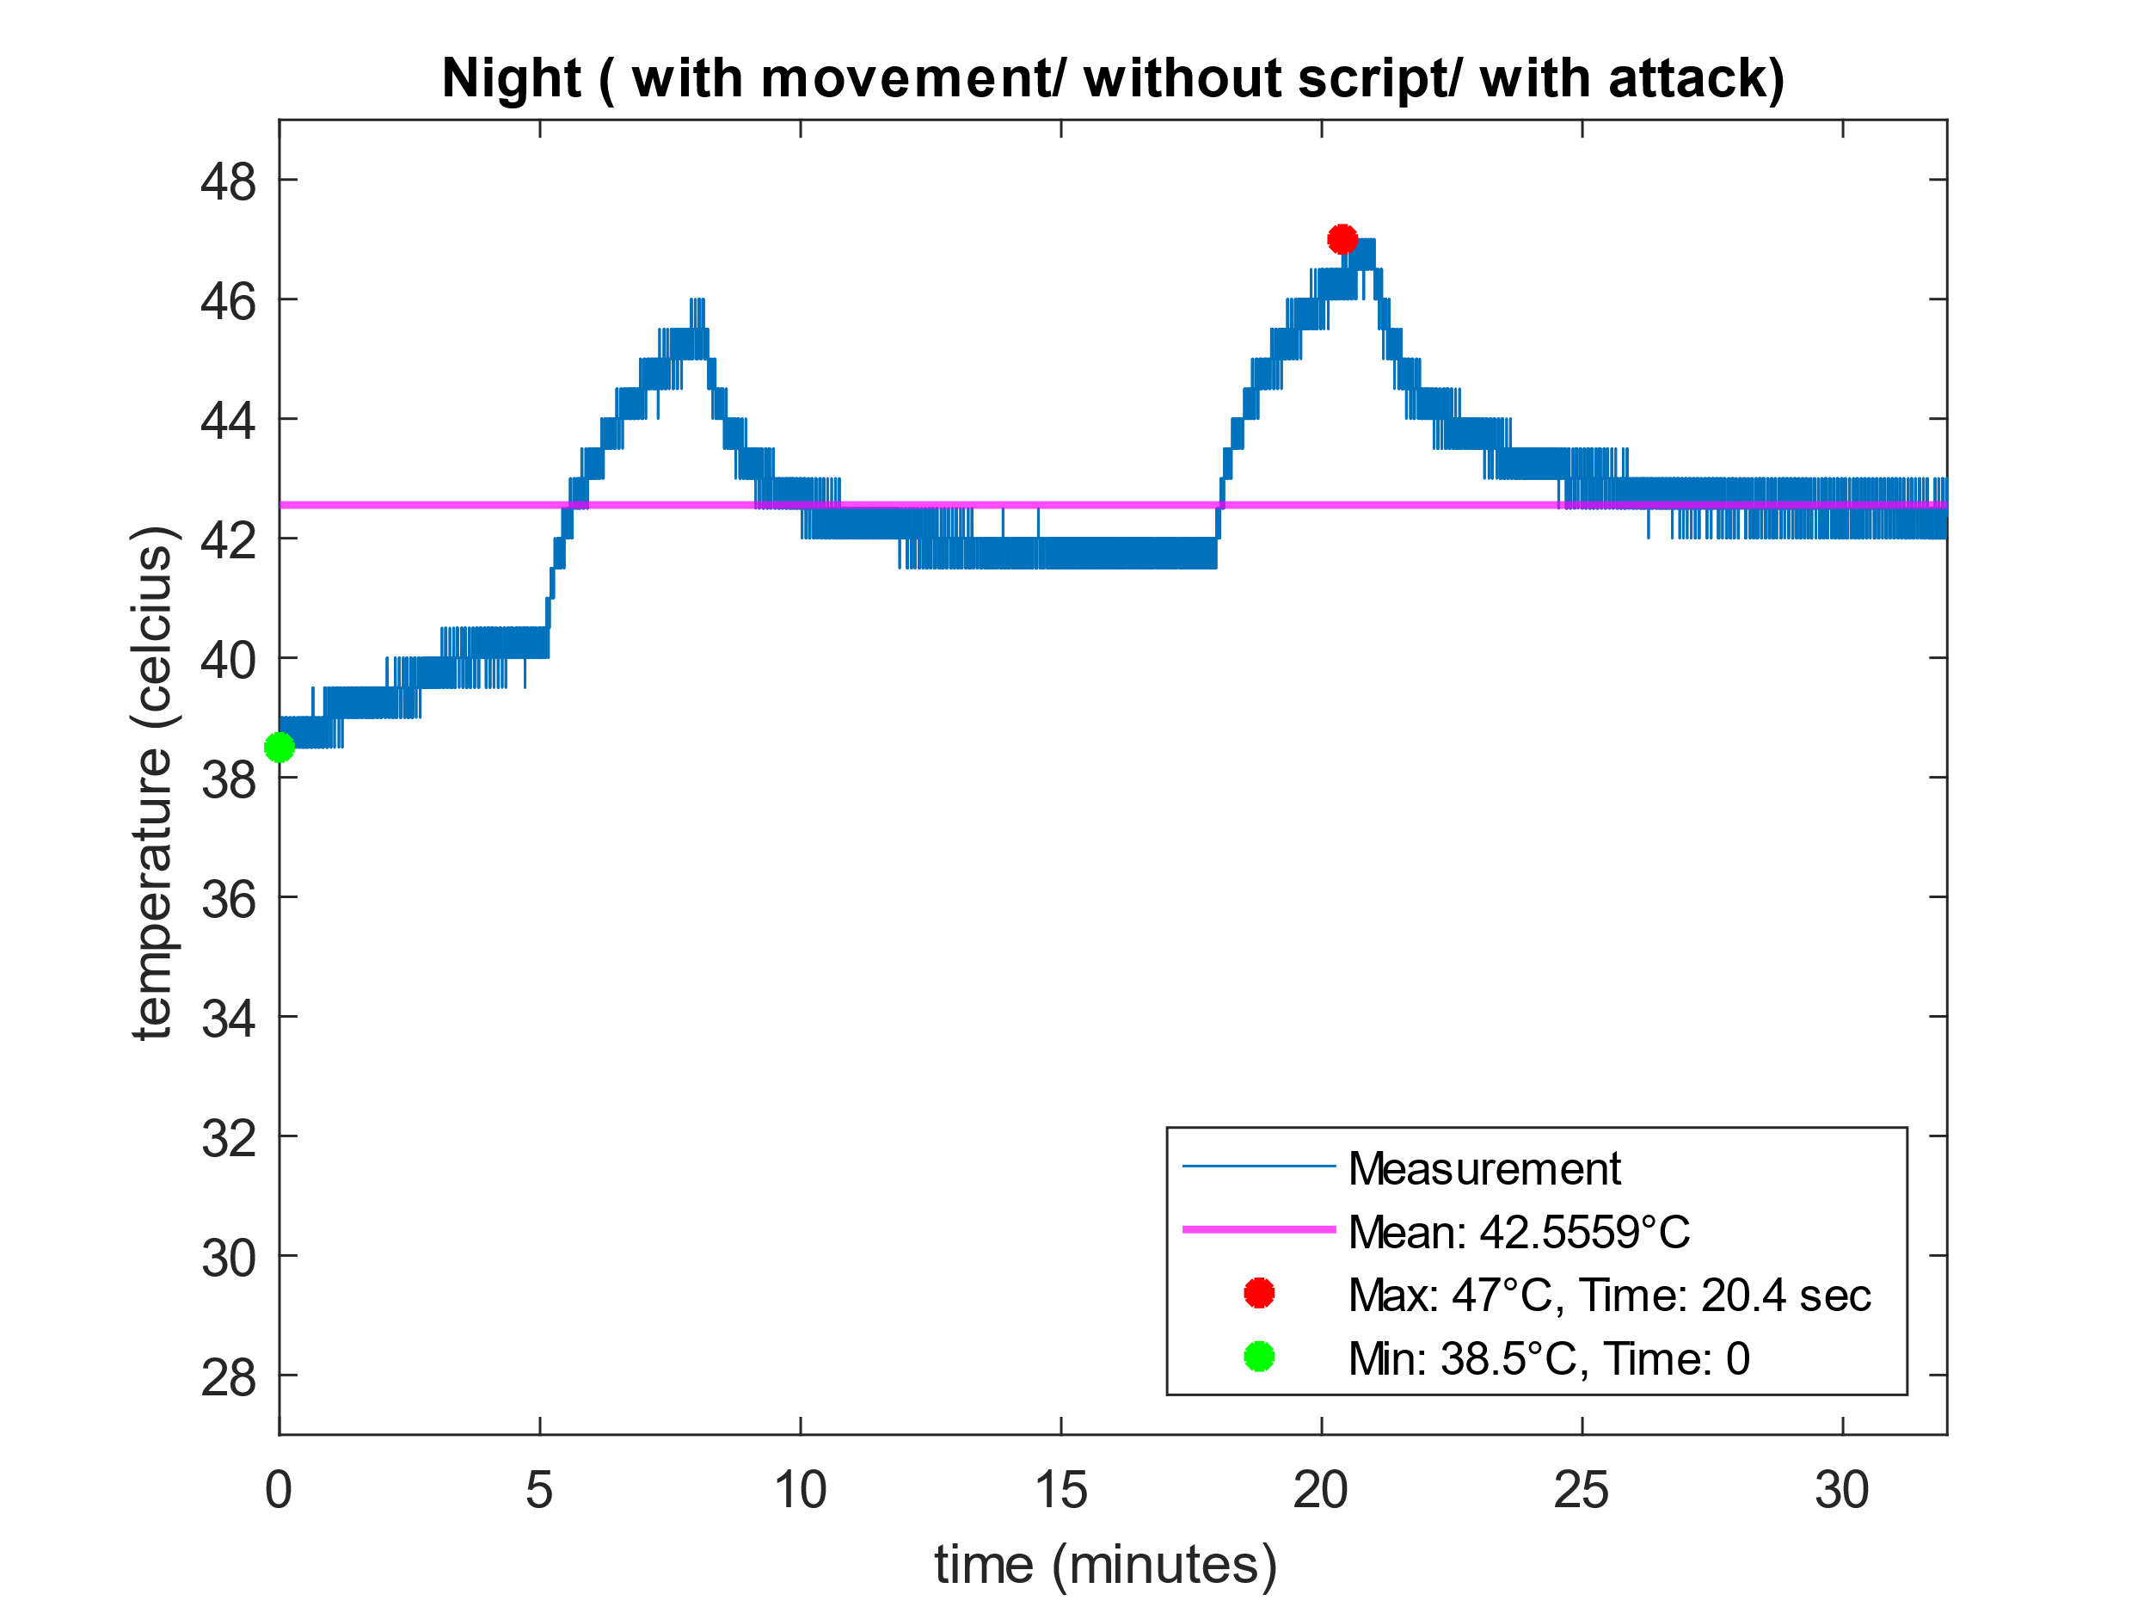
Διαγραμματα: σεναριο 5 (3/4)
Ρυθμός μεταβολής θερμοκρασίας: 0.140 ℃/λεπτό
Μέγιστη Ποσοστιαία μεταβολή: 10.389%
Ρυθμός μεταβολής θερμοκρασίας: 0.416 ℃/λεπτό
Μέγιστη Ποσοστιαία μεταβολή: 22.077%

Slide 21
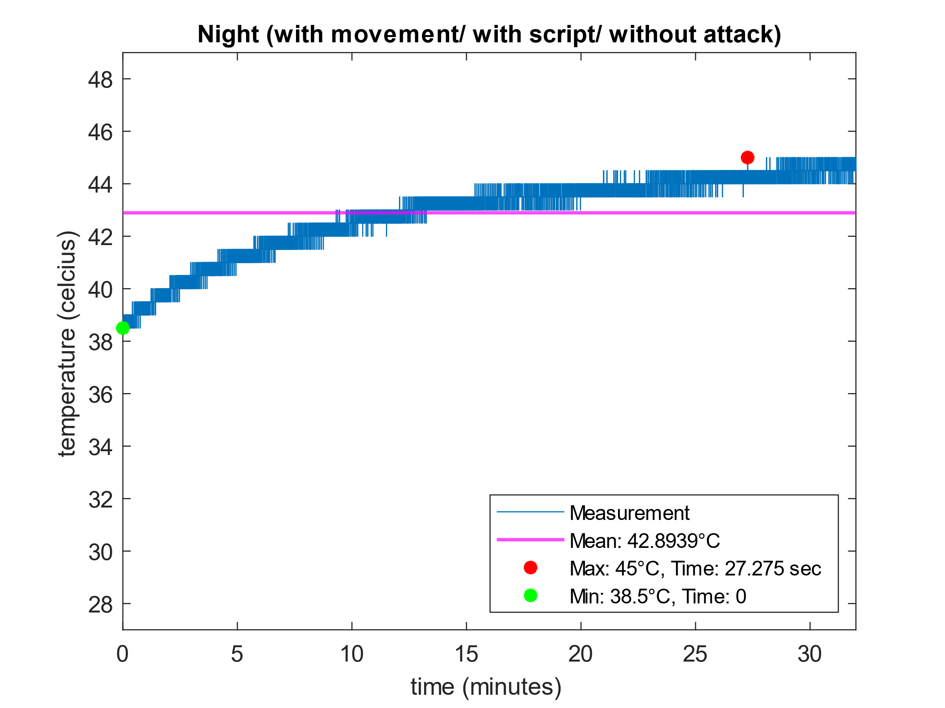
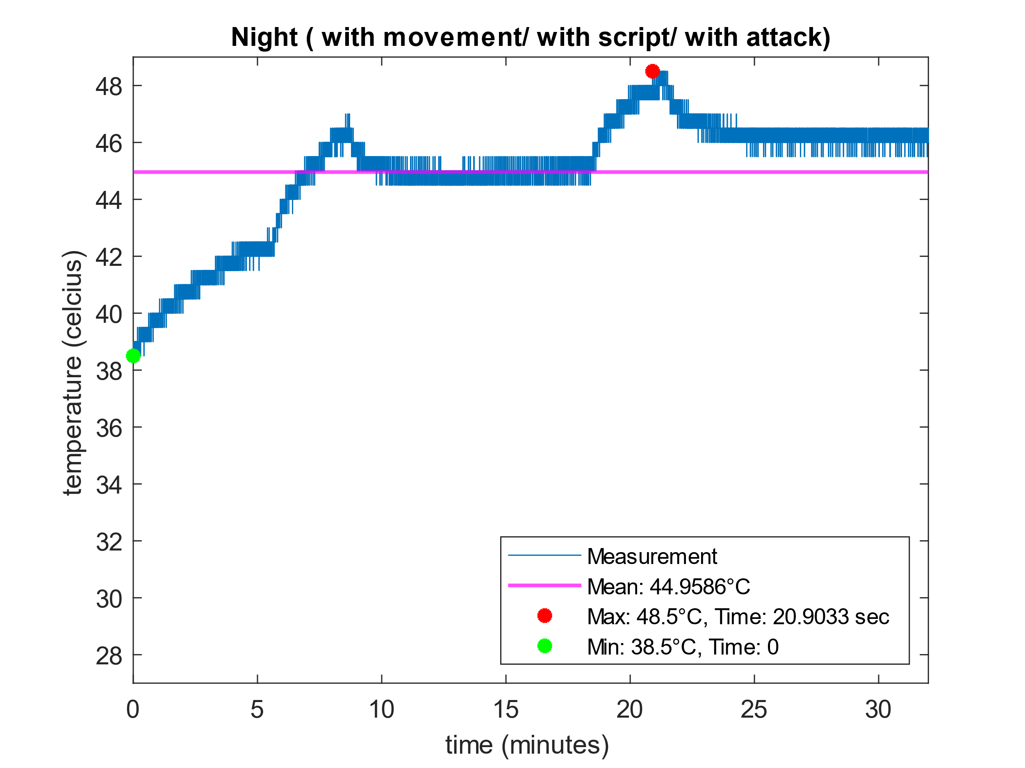
Διαγραμματα: σεναριο 5 (4/4)
Ρυθμός μεταβολής θερμοκρασίας: 0.238 ℃/λεπτό
Μέγιστη Ποσοστιαία μεταβολή: 16.883%
Ρυθμός μεταβολής θερμοκρασίας: 0.478 ℃/λεπτό
Μέγιστη Ποσοστιαία μεταβολή: 25.974%

Slide 22
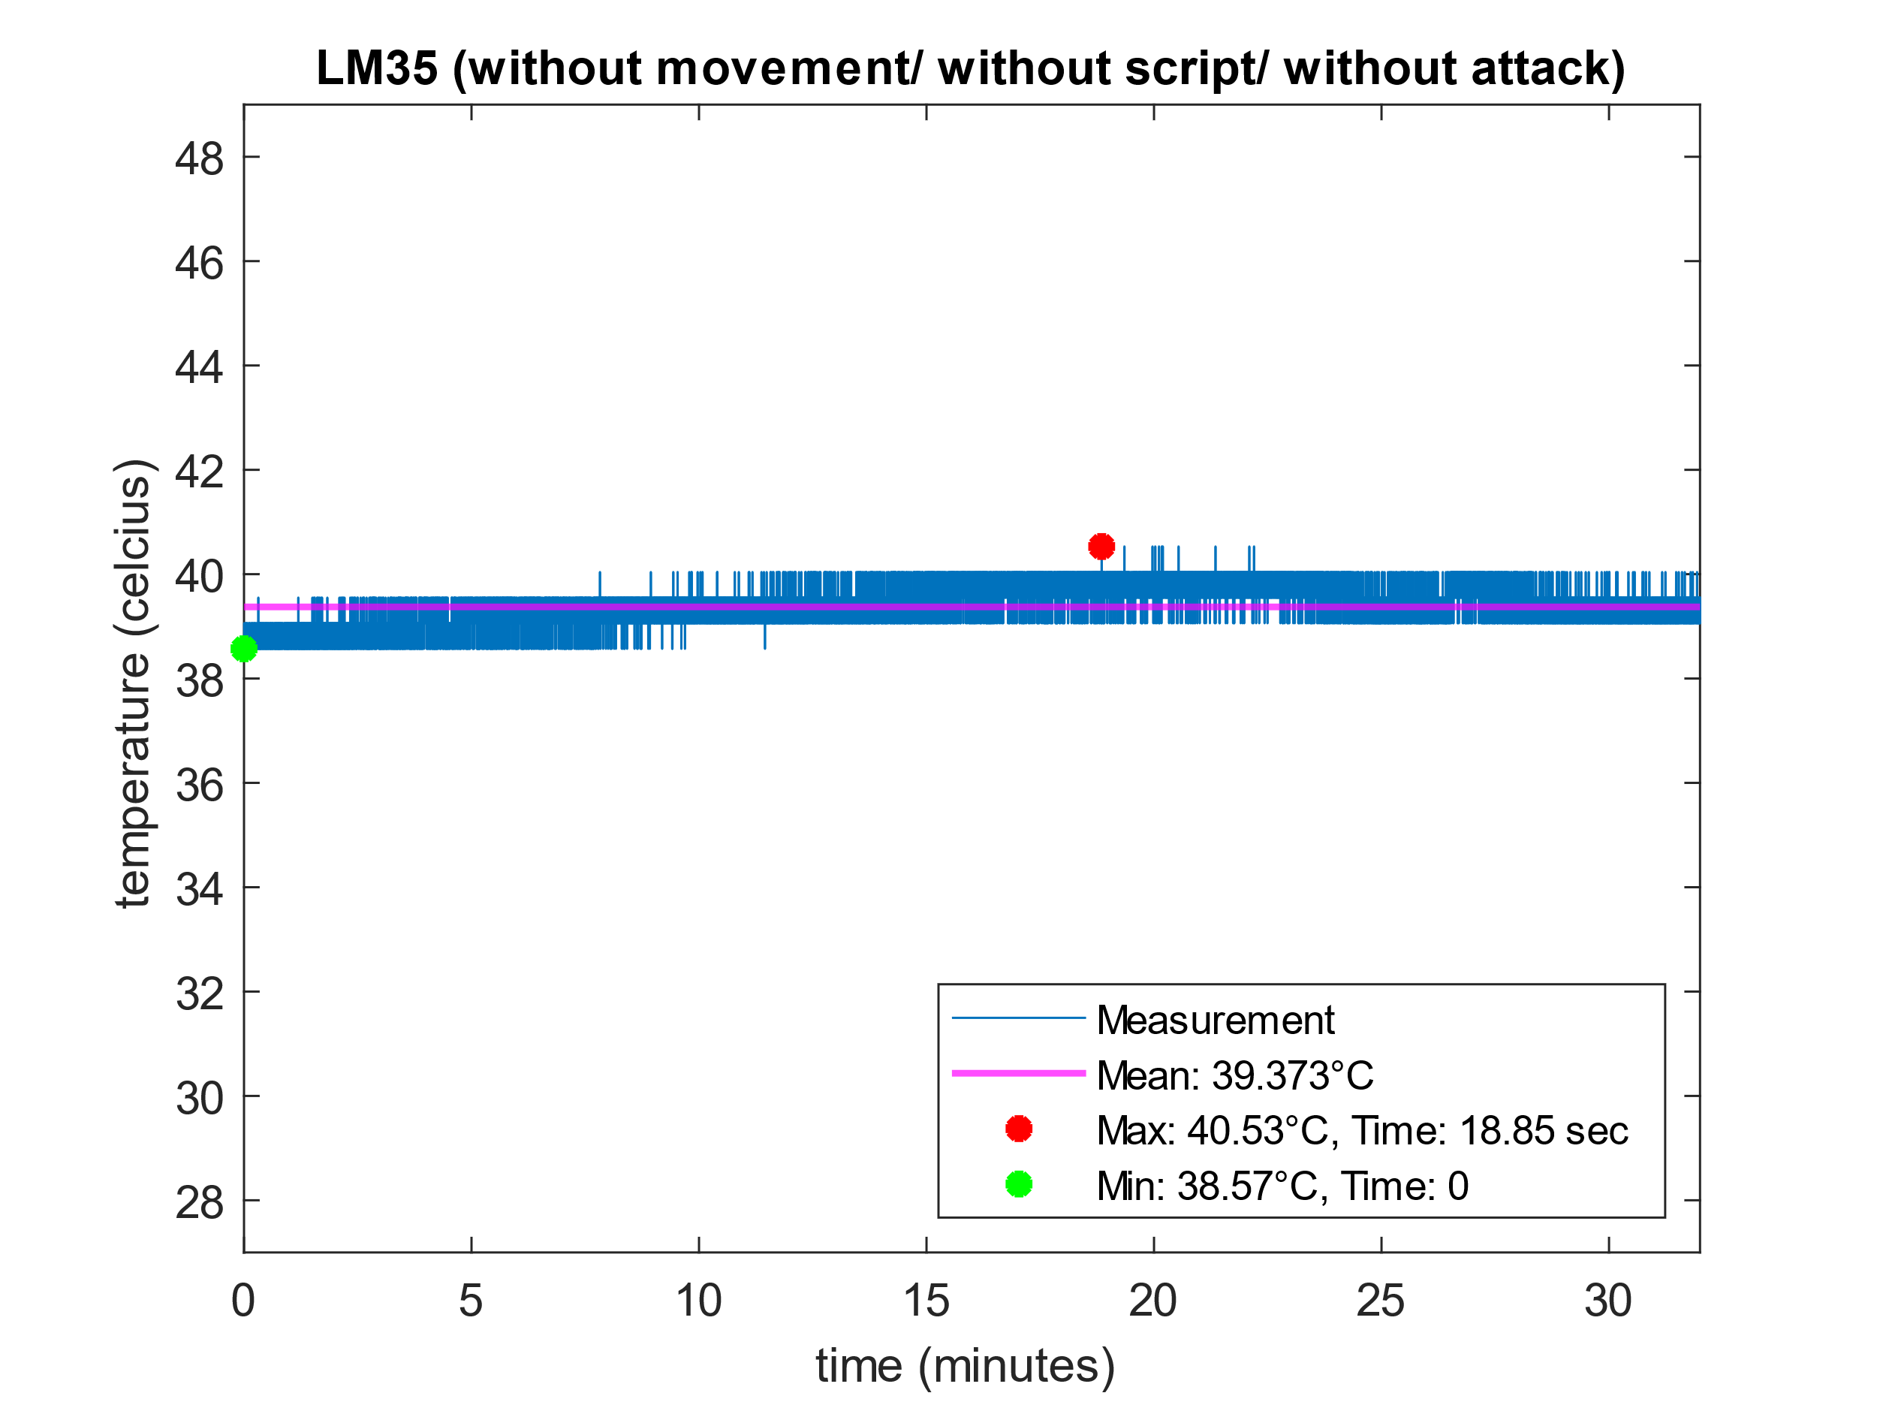
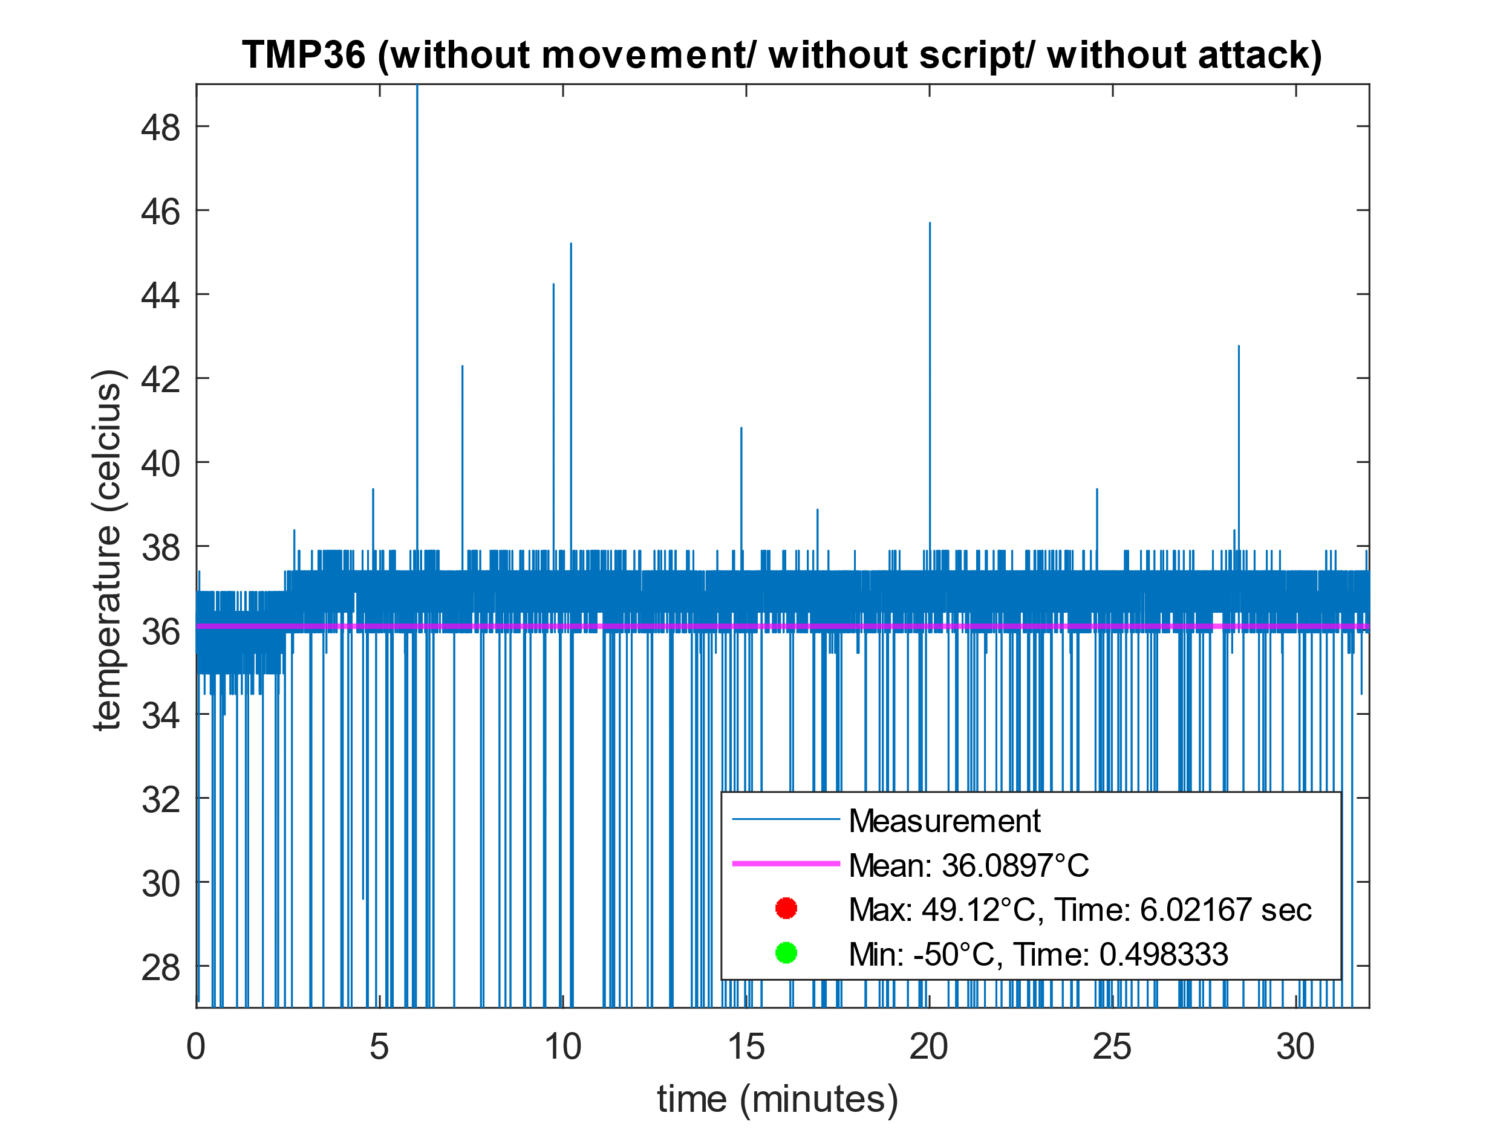
Εναλλακτικοι αισθητηρεσ
LM35
TMP36

Slide 23
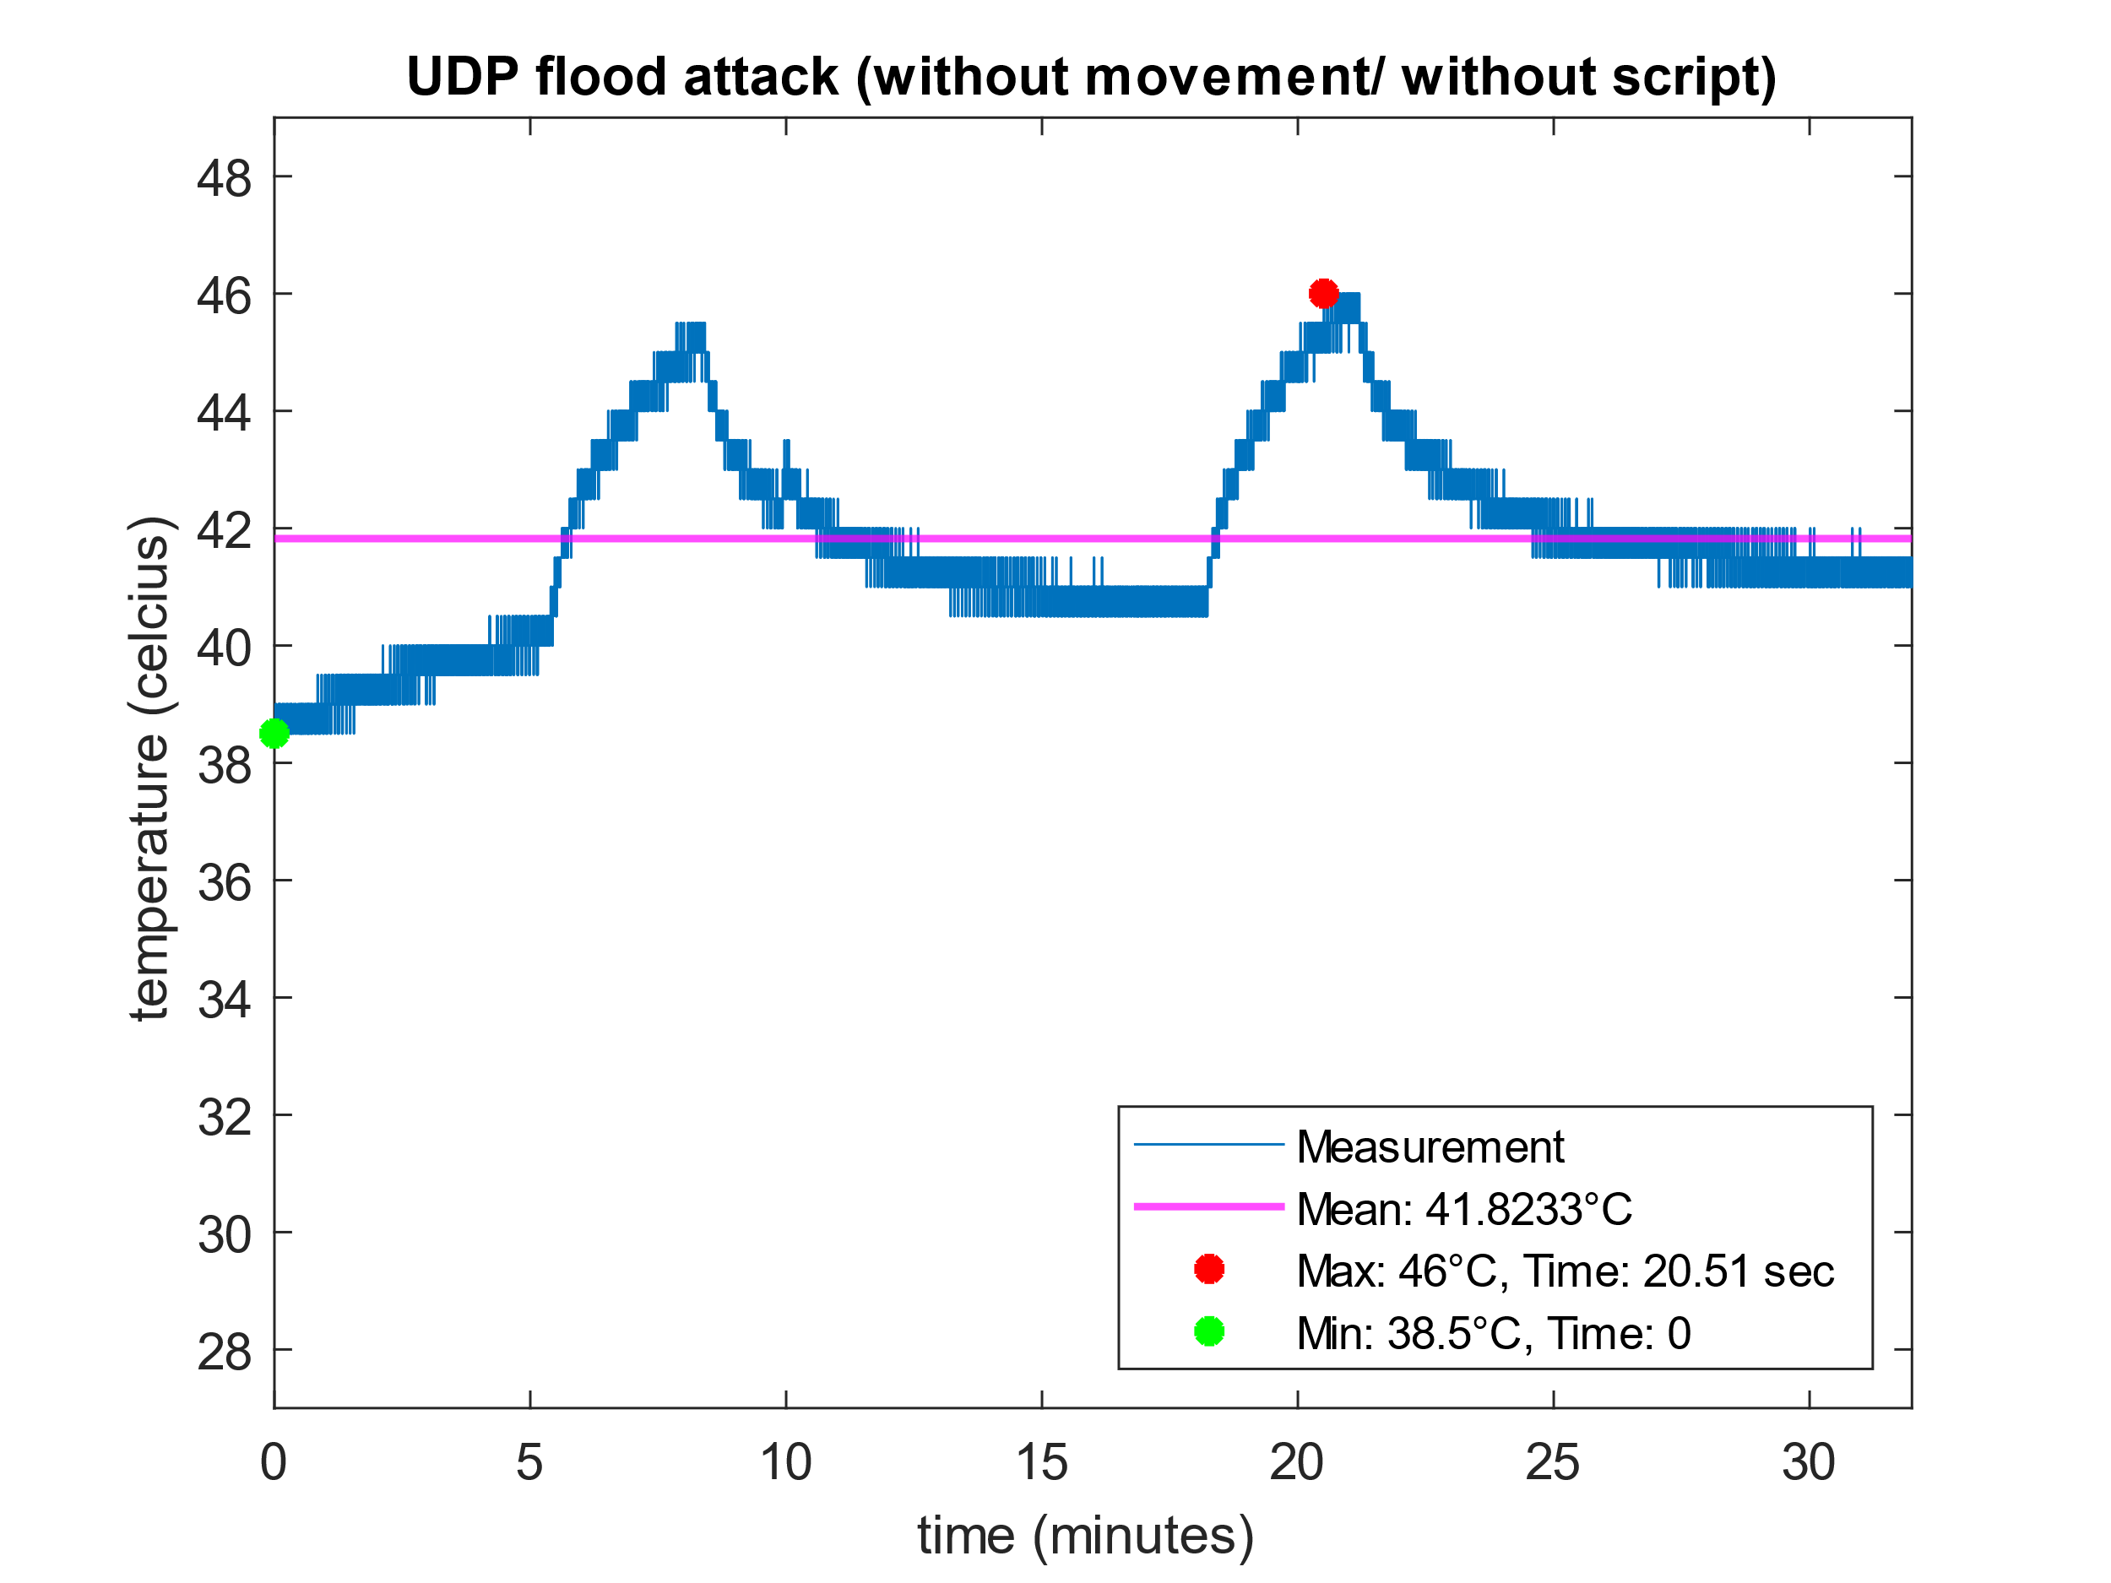
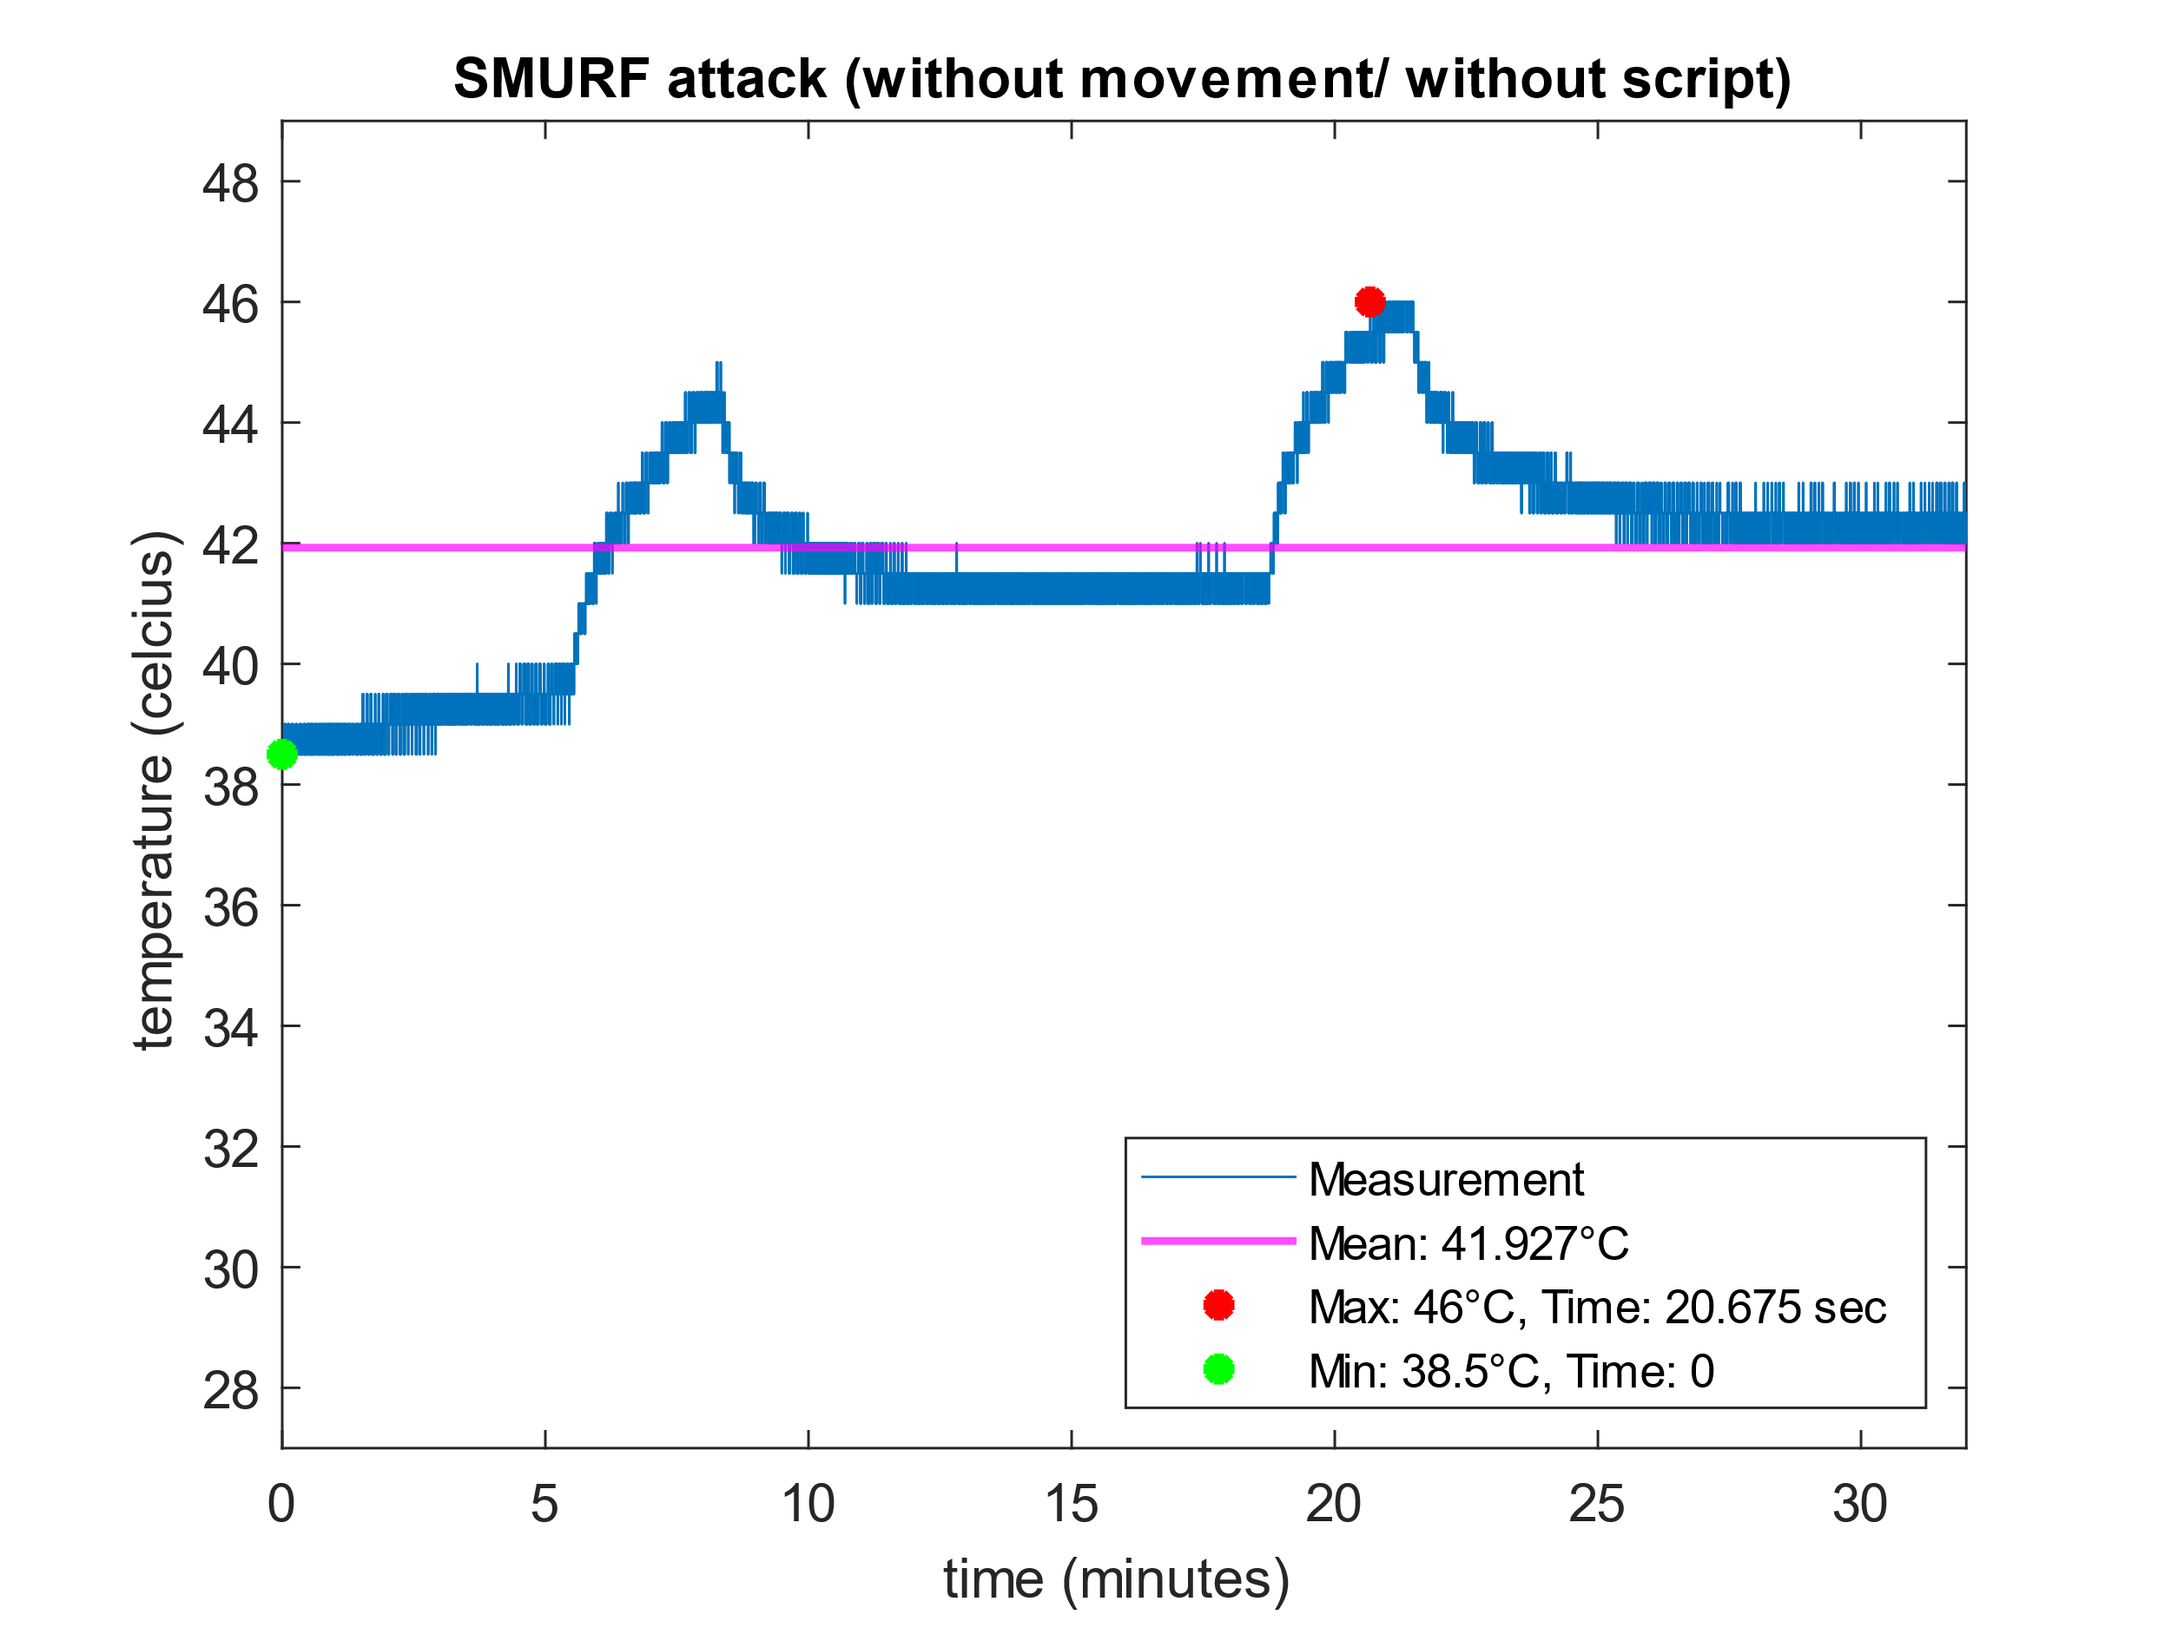
Εναλλακτικεσ επιθεσεισ
Udp flood
smurf

Slide 24
συμπερασματα
Υψηλότεροι ρυθμοί μεταβολής συνεπάγονται εμφάνιση επίθεσης.
Κίνηση και εκτέλεση σεναρίων κελύφους στο παρασκήνιο συνεισφέρουν μικρή αύξηση στη θερμοκρασία έναντι της ύπαρξης επίθεσης.
Ο φωτισμός εμφανίζει διαφορά 0.5^{ο}C ανάμεσα σε ημέρα και νύχτα.
Η θερμοκρασία αποτελεί ιδανική μετρική για την ανίχνευση επιθέσεων σε συσκευές IoT

Slide 25
Ευχαριστω για την προσοχη σας

